Slide 1
Capacitación básica del CERT

Slide 2
Capacitación básica del CERT
Unidad 1: Preparación para desastres

Slide 3
Preparación para la acción
Los CERT pueden:
  Asistir al personal de servicios de emergencia cuando se le solicite de acuerdo con los procedimientos operativos estándar (los SOP) desarrollados por la agencia patrocinadora y por área de entrenamiento.
  Asumir algunas de las mismas funciones que el personal de servicios de emergencia después de un desastre.
  Preparar a las familias y a las comunidades antes de una situación de emergencia y ayudar a los vecinos durante una emergencia cuando los socorristas no están inmediatamente disponibles
PM 1-1
Unidad 1 de Capacitación básica del CERT Preparación para desastres
1-1

Slide 4
Descripción del curso
Unidad 1: Preparación para desastres
Unidad 2: Organización de CERT
Unidad 3: Operaciones médicas en desastres, Parte 1
Unidad 4: Operaciones médicas en desastres, Parte 2
Unidad 5: Sicología de los desastres
Unidad 6: Controles de la seguridad contra incendios y de los servicios públicos
Unidad 7: Operaciones livianas de búsqueda y rescate
Unidad 8: Terrorismo y CERT
PM 1-1
Unidad 1 de Capacitación básica del CERT: Preparación para desastres
1-2

Slide 5
Objetivos de la Unidad 1
Describa las funciones de CERT, hable sobre su rol como voluntario de CERT, y explique cómo CERT es adecuado a la base de preparación para emergencias de su comunidad.
Describa los tipos de riesgos más probables que afecten a sus comunidades y su impacto potencial en la gente, la salud y la infraestructura
Prepárense usted y su familia para desastres posibles que puedan ocurrir en su comunidad, y aprenda también a desarrollar un plan familiar para desastres y tenga un kit de preparación para emergencias
PM 1-1
Unidad 1 de Preparación Básica de CERT: Preparación para desastres
1-3

Slide 6
Ejercicio 1.1
Trabaje en grupos de cinco para diseñar y construir una torre independiente de al menos 5 pies de altura desde la parte inferior de la estructura hasta la parte superior
Usted tendrá 10 minutos en total. Pase los primeros 5 minutos planeando y diseñando la torre como grupo. Mientras esté planeando, usted no debe tocar ninguno de los materiales.
Espere a que le digan que inicie la construcción y tendrá 5 minutos desde ese instante para terminar la torre
PM 1-2
Unidad 1 de Capacitación básica del CERT: Preparación para desastres
1-4

Slide 7
Roles en la preparación de la comunidad
La preparación es importante para todas las comunidades de todo tamaño de toda la nación
  Prioridad clave para aminorar el impacto de los desastres
  Es crucial que todos los miembros de la comunidad adopten medidas para prepararse
  Es efectivo cuando se tienen en cuenta los atributos únicos de la comunidad y se hace participar a toda la comunidad
PM 1-3
Unidad de Capacitación básica del CERT: Preparación para desastres
1-5

Slide 8
Gobierno
El gobierno tiene la responsabilidad de:
  Desarrollar, someter a prueba y refinar los planes de emergencia
  Asegúrese de que los socorristas de emergencia tengan las habilidades y recursos adecuados
  Brindar servicios para proteger y asistir a los ciudadanos
PM 1-3
Unidad 1 de Capacitación básica del CERT: Preparación para desastres
1-6

Slide 9
Plan de Operaciones de Emergencia (EOP)
Todas las agencias gubernamentales con un rol en el trabajo de socorrismo en un desastre trabajan para organizar y coordinar sus actividades de las agencias ante una emergencia o desastre usando los Planes de Operación de Emergencia (los EOP):
  Asigne responsabilidades a organizaciones e individuos
  Defina los niveles de autoridad
  Describa cómo se protegerá a las personas y a la propiedad
  Identifique el personal, equipo, instalaciones, provisiones y otros recursos
PM 1-3
Unidad 1 de Capacitación básica del CERT: Preparación para desastres
1-7

Slide 10
Líderes comunitarios
Asuma la responsabilidad de participar en la preparación de la comunidad:
  Participe en el consejo local de planeamiento de colaboración
  Identifique e integre los recursos apropiados en los planes gubernamentales
  Asegúrese de que las instalaciones, el personal y los clientes estén preparados
PM 1-4
Unidad 1 de Capacitación básica del CERT: Preparación para desastres
1-8

Slide 11
El público
Aprenda acerca de las alertas de la comunidad, advertencias y rutas de evacuación
Reciba entrenamiento
Practique las habilidades y planes personales
Establezca contactos y ayude a otros
Ofrezca su opinión a la comunidad
Reporte cualquier actividad sospechosa
Ofrézcase como voluntario
PM 1-4
Unidad 1 de Capacitación básica del CERT: Preparación para desastres
1-9

Slide 12
Involucramiento de toda la comunidad
Enfoque de toda la comunidad en la preparación de emergencia busca poner en acción toda la capacidad de la sociedad
Las relaciones y las conexiones sociales son la base de una comunidad resiliente que se recupera después de un desastre
Las coaliciones comunitarias refuerzan las relaciones y ofrecen el marco para organizar los esfuerzos de preparación de la comunidad
PM 1-4
Unidad 1 de Capacitación básica del CERT: Preparación para desastres
1-10

Slide 13
Participe
La preparación requiere de la activa participación de todos
  Hable con sus amigos y familiares sobre los riesgos
  Pregunte sobre el planeamiento de emergencia fuera del hogar
  Asegúrese de que todos los encargados tengan un plan
El entrenamiento brinda las habilidades necesarias para ayudar a otros y lo mantiene actualizado en sus habilidades
  El programa de CERT ofrece entrenamiento, práctica y conexiones con otros
  Participe en los simulacros y ejercicios
  Hable con sus amigos y familiares sobe cómo ofrecerse como voluntarios
PM 1-5
Unidad 1 de Capacitación básica del CERT: Preparación para desastres
1-11

Slide 14
Tipo de desastres
Desastres naturales (por ejemplo, terremotos, incendios forestales, inundaciones, calor extremo, huracanes, deslizamientos de tierra, tormentas eléctricas, tornados, tsunamis, erupciones volcánicas, tormentas invernales)
Desastres tecnológicos y accidentales (p. ej., derrame de materiales peligrosos, accidentes de plantas de energía nuclear)
Terrorismo (p. ej., armas químicas, biológicas, radiológicas, nucleares, explosivas)
PM 1-6
Unidad 1 de Capacitación básica del CERT: Preparación para desastres
1-12

Slide 15
Aspectos clave de los desastres
Son relativamente inesperados
Puede ser abrumador para el personal de emergencia
Están expuestos al peligro las vidas, la salud y el ambiente
PM 1-6
Unidad 1 de Capacitación básica del CERT: Preparación para desastres
1-13

Slide 16
Vulnerabilidad por riesgos locales
Identifique los desastres más comunes que ocurren
Identifique los posibles riesgos con el impacto más severo
Considere el impacto reciente o histórico
Identifique lugares susceptibles en la comunidad por riesgos específicos
Considere qué esperar de la interrupción de los servicios
PM 1-6
Unidad 1 de Capacitación básica del CERT: Preparación para desastres
1-14

Slide 17
Daños a las infraestructuras
Recursos que se aplicarán según las necesidades de mayor prioridad:
  La policía atenderá las incidencias más graves para la seguridad pública
  Los bomberos apagarán los incendios más grandes
  El personal de Servicios Médicos de Emergencia (EMS) atenderá las lesiones con amenaza a la vida
PM 1-7
Unidad 1 de Capacitación básica del CERT: Preparación para desastres
1-15

Slide 18
Daños relacionados al tipo de estructura
Es posible que no tenga la oportunidad de seleccionar un tipo de estructura cuando ocurra un desastre
Las construcciones diseñadas bajo condiciones de seguridad han resistido mejor en la mayoría de los tipos de desastres
Los tipos de daño varían según la estructura
Diferencias en peligros y mitigación entre viviendas unifamiliares y viviendas de unidades múltiples
PM 1-8
Unidad 1 de Capacitación básica del CERT: Preparación para desastres
1-16

Slide 19
Peligros en el hogar
Rupturas de tuberías de gas de calentadores de agua o rangos desplazados por estremecimiento, agua o viento
Daños por caída de libros, platos u otro contenido de gabinetes
Riesgo de lesiones o de una descarga eléctrica producida por aparatos y equipos de oficina desplazados
Fuego por cableado defectuoso, enchufes sobrecargados, cables eléctricos desgastados
PM 1-9
Unidad 1 de Capacitación básica del CERT: Preparación para desastres
1-17

Slide 20
Preparación para un desastre
Conozca los riesgos locales, alarmas, sistemas de alerta, rutas de evacuación y planes de refugio
Considere los aspectos importantes de la preparación para desastres
Aborde las necesidades específicas suyas y de la gente que conozca
PM 1-10
Unidad 1 de Capacitación básica del CERT: Preparación para desastres
1-18

Slide 21
Preparación para un desastre
Adquiera las habilidades para evaluar la situación rápidamente y tomar medidas efectivas para protegerse
Cuente con un plan familiar para desastres y practique el plan con simulacros
Reúna provisiones en varios lugares
Reduzca el impacto de los riesgos a través de prácticas de mitigación
Participe en programas de entrenamiento y como voluntario
PM 1-10
Unidad 1 de Capacitación básica del CERT: Preparación para desastres
1-19

Slide 22
Plan familiar para desastres
¿Dónde podrá reunirse con miembros de su familia?
¿Quién es su contacto de coordinación fuera del estado?
¿Tendrá una estancia prolongada? ¿Refugio preparado? ¿Evacue?
¿Cómo va a escapar de su casa? ¿Del trabajo? ¿De la escuela? ¿Del lugar de culto?
¿Qué ruta (y alternativas) utilizará para evacuar de su vecindario?
¿Tiene transporte?
¿Practicó su plan?
PM 1-12
Unidad 1 de Capacitación básica del CERT: Preparación para desastres
1-20

Slide 23
Kit de provisiones para desastres
Después de un desastre, usted no tendrá tiempo para comprar o buscar provisiones
Si se reúnen las provisiones de antemano, usted y su familia estarán mejor equipados para una evacuación o confinamiento en la casa
Muchos de los componentes necesarios para sus kits ya los tiene a su alcance en el hogar
  Estos componentes pueden ser reunidos en lugares apropiados de rápido acceso en una emergencia, pero pueden ser utilizados en circunstancias normales cuando sea necesario
PM 1-13
Unidad 1 de Capacitación básica del CERT: Preparación para desastres
1-21

Slide 24
Plan de escape
Considere las necesidades de los niños y las personas con necesidades funcionales y de acceso
Informe a todos miembros de su familia o compañeros de oficina sobre el plan
Practique simulacros de escape
PM 1-17
Unidad 1 de Capacitación básica del CERT: Preparación para desastres
1-22

Slide 25
Ejercicio 1.2
Tome el escenario dado y decida qué cosas llevar consigo y/o qué hacer en el tiempo disponible
PM 1-18
Unidad 1 de Capacitación básica del CERT: Preparación para desastres
1-23

Slide 26
Medidas de protección
Determine la situación
Decida si quedarse o reubicarse
  Esta es una crítica decisión temprana en un desastre
Busque aire limpio y proteja las vías respiratorias
Protéjase de los escombros y de señales si se queda atrapado
Elimine los contaminantes
Practique una buena higiene
PM 1-18
Unidad 1 de Capacitación básica del CERT: Preparación para desastres
1-24

Slide 27
Refugios
Refugio preparado: sellado de habitación
  Identifique cuarto al interior
  Permanezca en el lugar por varias horas
  Almacene provisiones
Refugio para estancia prolongada
  Permanezca allí por varios días o hasta por 2 semanas
  Almacene provisiones de emergencia
Atención masiva o refugio comunitario
  Lleve consigo kits para desastres para 3 días
  Refugios ofrecen la mayoría de las provisiones
PM 1-19
Unidad 1 de Capacitación básica del CERT: Preparación para desastres
1-25

Slide 28
Mitigación
La mitigación es la reducción de la pérdida de vidas y propiedad al aminorar el impacto de los desastres, e incluye cualquier medida preventiva de emergencia o aminora los efectos de los peligros
Los miembros de CERT deben contar con una cobertura para propietarios adecuada
  Incluya un seguro contra inundaciones en las áreas de inundaciones
PM 1-20
Unidad 1 de Capacitación básica del CERT: Preparación para desastres
1-26

Slide 29
Medidas de mitigación estructural
Refuerce las casas empernándolas a sus cimientos
Instale entramados o correas a prueba de huracanes para reforzar el techo
Asegure con correas los tanques de propano y chimeneas
Asegure las casas móviles a sus placas o rieles con correas
Aumente los servicios públicos
Construya un cuarto seguro
PM 1-20
Unidad 1 de Capacitación básica del CERT: Preparación para desastres
1-27

Slide 30
Mitigación de riesgos no estructurales
Sujete el mobiliario pesado
Asegure los electrodomésticos y equipo de oficina
Haga las puertas de gabinetes a prueba de niños
Localice y etiquete los interruptores de gas, electricidad y agua
Asegure los calentadores de agua e instales tuberías de gas maleables
Instale contraventanas para huracanes
PM 1-20
Unidad 1 de Capacitación básica del CERT: Preparación para desastres
1-28

Slide 31
Fortificación de su casa
Mitigación de riesgo no estructural según tipo de desastre:
  Incendios en el hogar: Barras y cerraduras antirrobo en entradas de ventanas exteriores, fáciles de abrir desde dentro
  Derrumbes Accesorios maleables son más resistentes a las roturas
  Fuego incontrolable: Reduzca fuentes de combustible
    Evite las tablillas y tejas de madera
    Despeje la vegetación inflamable hasta 30 pies de la casa y quite las enredaderas de paredes de la casa
PM 1-21
Unidad 1 de Capacitación básica del CERT: Preparación para desastres
1-29

Slide 32
Respuesta de CERT frente al desastre
Los CERT responden después del desastre como sigue:
  Tratan las heridas con amenaza a la vida hasta que llegue la ayuda profesional
  Ayudan a que los sobrevivientes del desastre lidien con los factores estresantes emocionales
  Localizan y desconectan los servicios públicos bajo condiciones de seguridad
  Extinguen los pequeños incendios
  Conducen Operaciones livianas de búsqueda y rescate
PM 1-22
Unidad 1 de Capacitación básica del CERT: Preparación para desastres
1-30

Slide 33
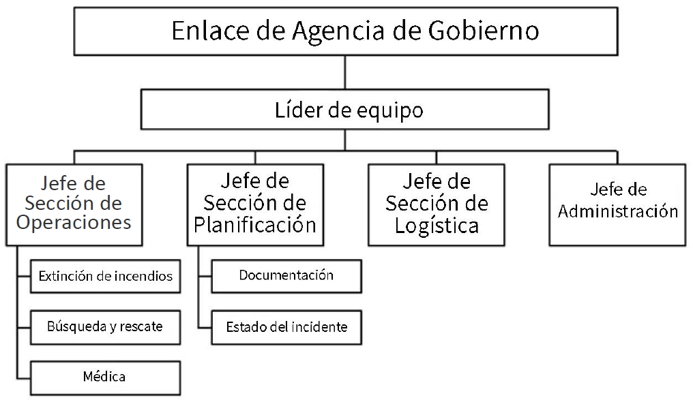
Organización de CERT
PM 1-23
Unidad 1 de Capacitación básica del CERT: Preparación para desastres
1-31

Slide 34
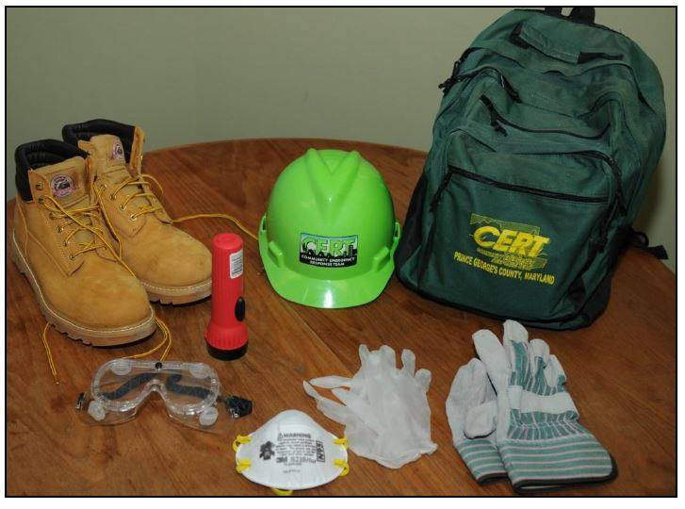
Equipo de protección personal
Casco
Gafas protectoras
Máscara N95
Guantes (de trabajo, no de látex)
Zapatos resistentes o botas de trabajo
PM 1-24
Unidad 1 de Capacitación básica del CERT: Preparación para desastres
1-32

Slide 35
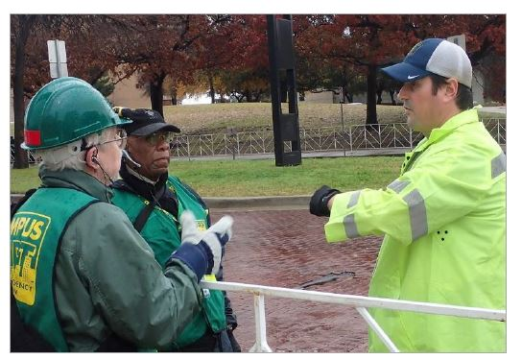
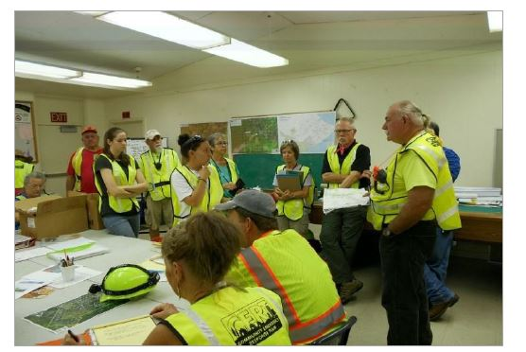
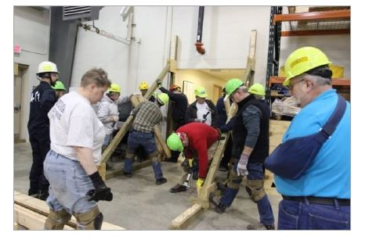
CERT en Acción
PM 1-24
Unidad 1 de Capacitación básica del CERT: Preparación para desastres
1-33

Slide 36
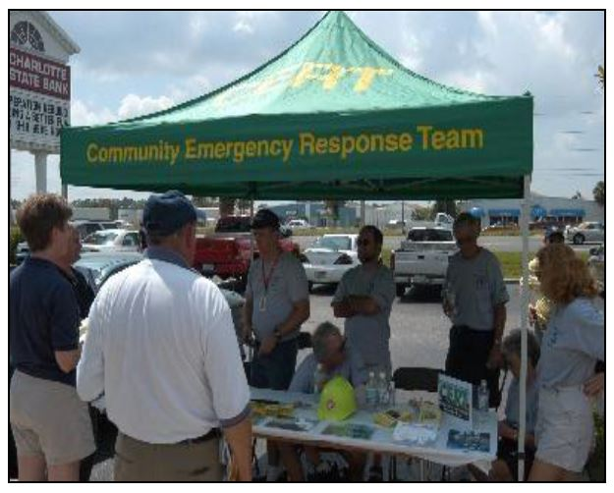
Roles no relacionados con desastres
Identifique y ayude a vecinos y compañeros de trabajo que podrían necesitar ayuda
Distribuya materiales de preparación; haga demostraciones
Dote de personal los cubículos de primeros auxilios en eventos especiales
Asista con la instalación de detectores de incendio
Participe en la dirección de la ruta del desfile
PM 1-24
Unidad 1 de Capacitación básica del CERT: Preparación para desastres
1-34

Slide 37
Protección para los trabajadores de desastres
Los miembros de CERT están en general protegidos por:
  Las leyes del “Buen samaritano”
  Ley de protección de voluntarios de 1997
  Leyes estatales pertinentes
PM 1-24
Unidad 1 de Capacitación básica del CERT: Preparación para desastres
1-35

Slide 38
Entrenamiento adicional
Primeros auxilios avanzados
Problemas de los animales en desastres
Uso de desfibrilador automático externo (AED)
Relaciones comunitarias
Habilidades de reanimación cardiopulmonar (RCP)
Recogido de escombros
Administración de donaciones
Administración de refugios
Preocupaciones sobre necesidades especiales
Control de tráfico y gente
Control de servicios públicos
Cursos en línea
PM 1-26
Unidad 1 de Capacitación básica del CERT: Preparación para desastres
1-36

Slide 39
Resumen de la unidad
Usted ahora debe poder:
  Identificar roles y responsabilidades para preparación de la comunidad
  Describir tipos de peligros que afectan a las comunidades, la gente, la salud y la infraestructura
  Asumir acciones de preparación personal y organizacional
  Describir funciones de los CERT
PM 1-27
Unidad 1 de Capacitación básica del CERT: Preparación para desastres
1-37

Slide 40
Asignación de tareas
Revisar la información al detalle en Unidad 1 del Manual del Participante
Leer y familiarizarse con la Unidad 1: Organización de CERT en el Manual del Participante
Hablar sobre la preparación con amigos y familiares y hacer un plan de comunicaciones, incluido el contacto de coordinación fuera del estado
Empezar a reunir las provisiones en varios lugares
Examinar los peligros de su hogar e identificar las maneras de prevenir lesiones posibles
PM 1-27
Unidad 1 de Capacitación básica del CERT: Preparación para desastres
1-38

Slide 41
Capacitación básica del CERT
Unidad 2: Organización de CERT

Slide 42
Objetivos de la Unidad
Describa la estructura organizacional de CERT
Explique el Sistema de Comando de Incidentes (ICS) y cómo CERT opera dentro de esta estructura
Describa el proceso de 9 pasos de evaluación de los hechos
Describa cómo usar documentos estándar de CERT
PM 2-1
Unidad 2 de Capacitación básica del CERT: Organización de CERT
2-1

Slide 43
Principios de gestión en el sitio del incidente
Mantener la seguridad de los trabajadores de CERT
Ofrecer un claro liderazgo y estructura organizacional
Mejorar la efectividad de los esfuerzos de rescate
PM 2-2
Unidad 2 de Capacitación básica del CERT: Organización de CERT
2-2

Slide 44
Gestión en el sitio del incidente de CERT
Estructura de gestión bien definida
Controlde subordinados manejable
Terminología común
Comunicación efectiva
Planes de acción consolidados
Gestión integral de recursos
Responsabilidad en la gestión
PM 2-2
Unidad 2 de Capacitación básica del CERT: Organización de CERT
2-3

Slide 45
Objetivos de gestión en el sitio del incidente
Identificar alcances de incidente
Determinar estrategia general
Desplegar recursos
Documentar acciones y resultados
PM 2-2
Unidad 2 de Capacitación básica del CERT: Organización de CERT
2-4

Slide 46
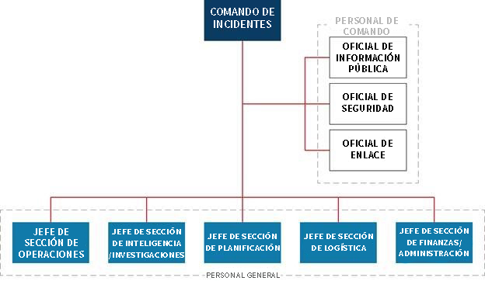
Sistema de comando de incidentes
PM 2-3
Unidad 2 de Capacitación básica del CERT: Organización de CERT
2-5

Slide 47
Operaciones de CERT
Estructura de comando
Líder de equipo de CERT
Puesto de mando
Expansión de estructura según sea necesario
PM 2-5
Unidad 2 de Capacitación básica del CERT: Organización de CERT
2-6

Slide 48
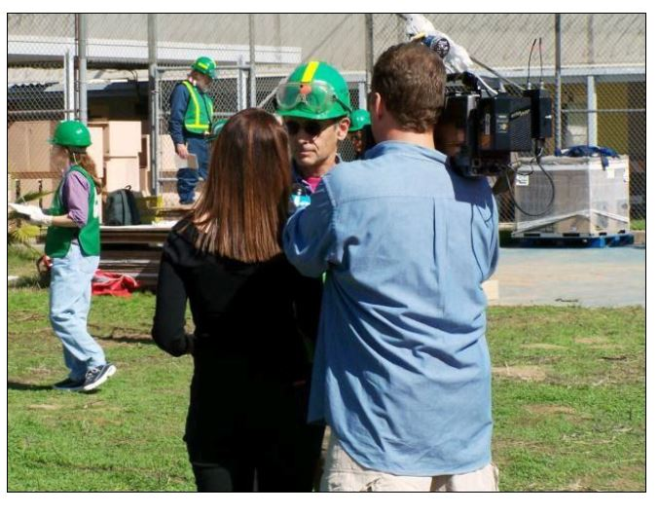
Tratos con los medios de comunicación
Remitir las indagaciones de los medios de comunicación al Jefe de Incidentes/Líder de equipo de CERT
No permitir que los medios de comunicación inhiban los objetivos de CERT
Ser cuidadoso con la información divulgada
PM 2-6
Unidad 2 de Capacitación básica del CERT: Organización de CERT
2-7

Slide 49
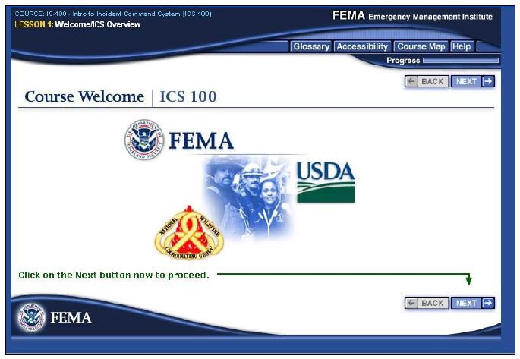
Implementación de NIMS
Habilidad para trabajar en grupo
IS-100: Introducción de ICS
  https://emilms.fema.gov/IS100c/curriculum/1.html
IS-700: Introducción a NIMS
  https://emilms.fema.gov/IS700b/curriculum/1.html
PM 2-6
Unidad 2 de Capacitación básica del CERT: Organización de CERT
2-8

Slide 50
Ejercicio 2.1
Uso de su conocimiento acerca de las funciones de ICS, decidir bajo que funciones caerán las actividades de CERT Algunas actividades pueden comprender más de una función a completarse
Use la siguiente clave para llenar los espacios en blanco antes de cada actividad:
  Líder de equipo (Team Leader) = TL
  Operaciones = O
  Planificación = P
  Logística = L
PM 2-6
Unidad 2 de Capacitación básica del CERT: Organización de CERT
2-9

Slide 51
Movilización de CERT
Los CERT cuidan de sí mismo, sus familias, sus hogares y sus vecindarios
Proceden a las áreas de operaciones predesignadas
TL es constituido, organiza el grupo
TL prioriza las acciones
La organización es flexible y evoluciona basada en nueva información
PM 2-8
Unidad 2 de Capacitación básica del CERT: Organización de CERT
2-10

Slide 52
Evaluación en la escena de los hechos
Haga un recuento de los hechos
Evalúe la situación y comunique los daños
Considere las probabilidades
Determine su propia situación
Establezca prioridades
Tome decisiones
Desarrolle el plan de acción
Tome medidas
Evalúe el progreso
PM 2-9
Unidad 2 de Capacitación básica del CERT: Organización de CERT
2-11

Slide 53
Seguridad de rescatadores
Seguridad de rescatadores = primera prioridad
Daños severos = No rescate
Daños moderados = Ubique, determine la situación, evacúe
Daños ligeros = Ubique, determine la situación, siga evaluando y documente
PM 2-10
Unidad 2 de Capacitación básica del CERT: Organización de CERT
2-12

Slide 54
Documentación
Puesto de mando
  Estado de situación de documentos
    Lugares de incidentes
    Rutas de acceso
    Peligros no determinados
    Apoyo ubicaciones
Jefes de sección
  Entrega de información a puesto de mando
PM 2-11
Unidad 2 de Capacitación básica del CERT: Organización de CERT
2-13

Slide 55

Documentación
PM 2-11
Unidad 2 de Capacitación básica del CERT: Organización de CERT
2-14

Slide 56
Formularios de documentación
Determinación de los daños
Inicio de sesión de recursos de personal
Registro de seguimiento de asignaciones de CERT
Sesión informativa de asignación
Registro del área de tratamiento
Registro de comunicaciones
Inventario de equipos
Mensaje general
PM 2-13
Unidad 2 de Capacitación básica del CERT: Organización de CERT
2-15

Slide 57
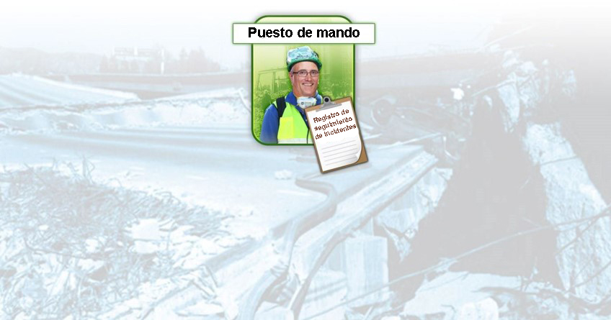
Flujo de documentación
PM 2-13
Unidad 2 de Capacitación básica del CERT: Organización de CERT
2-16

Slide 58
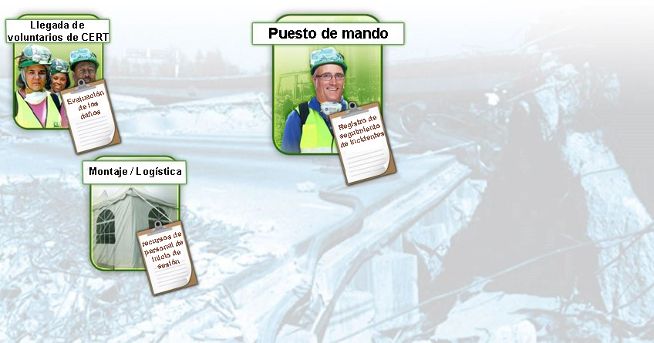
Flujo de documentación
PM 2-13
Unidad 2 de Capacitación básica del CERT: Organización de CERT
2-17

Slide 59
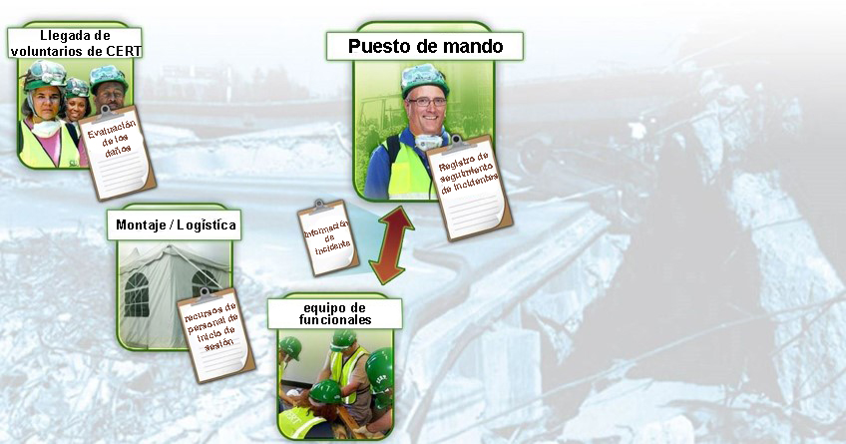
Flujo de documentación
PM 2-13
Unidad 2 de Capacitación básica del CERT: Organización de CERT
2-18

Slide 60
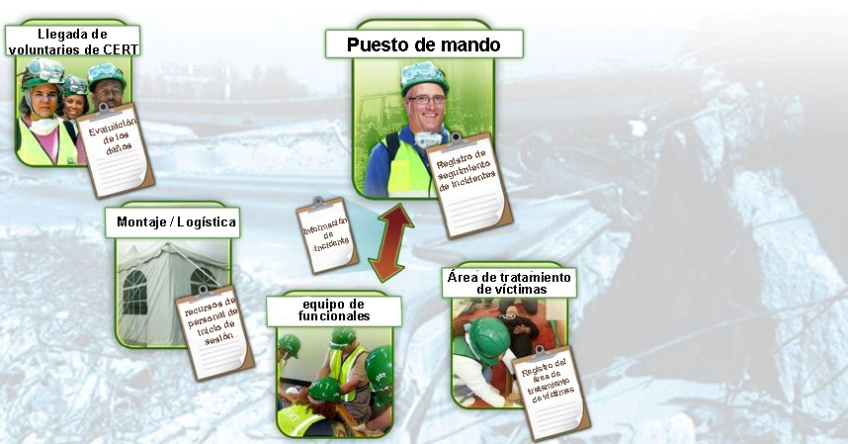
Flujo de documentación
PM 2-13
Unidad 2 de Capacitación básica del CERT: Organización de CERT
2-19

Slide 61
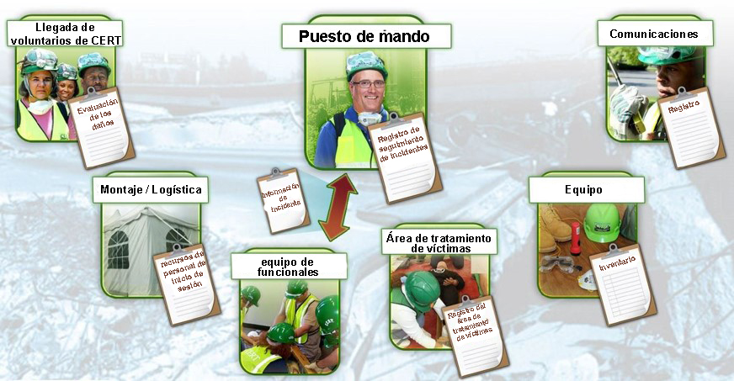
Flujo de documentación
PM 2-13
Unidad 2 de Capacitación básica del CERT: Organización de CERT
2-20

Slide 62
Resumen de la Unidad
ICS brinda medios de organización flexibles
Pregunte, “¿Es seguro intentar el rescate?”
Documente y comunique la información a CERT, a todo nivel
Proporcione al puesto de mando la información en curso sobre la determinación de los daños, estatus de grupos y necesidades
El puesto de mando documenta y hace el seguimiento del estado de la situación
PM 2-25
Unidad 2 de Capacitación básica del CERT: Organización de CERT
2-21

Slide 63
Asignación de tareas
Unidad de lectura a ser cubierta en la siguiente sesión
Traiga las provisiones necesarias a la siguiente sesión
Use ropa apropiada para la siguiente sesión
PM 2-25
Unidad 2 de Capacitación básica del CERT: Organización de CERT
2-22

Slide 64
Capacitación básica del CERT
Unidad 3: Operaciones médicas en desastres - Parte 1

Slide 65
Objetivos de la Unidad
Identifique las condiciones con amenaza a la vida que resulten de un trauma, incluido sangrado severo, baja temperatura del cuerpo y bloqueo de las vías respiratorias
Aplique las técnicas correctas para salvar vidas
Brinde cuidado de primeros auxilios básicos para las lesiones sin amenaza a la vida
PM 3-1
Unidad 3 de Capacitación básica del CERT: Operaciones médicas en desastres– Parte 1
3-1

Slide 66
Capacitación sobre las condiciones con amenaza a la vida
Sin tratamiento, un sangrado severo y la obstrucción de las vías respiratorias puede llevar rápidamente a la muerte
La primera prioridad de los voluntarios de CERT que colaboran en las operaciones médicas de un desastre es atender dichas condiciones mediante el control del sangrado y el posicionamiento adecuado del paciente para que pueda respirar
PM 3-2
Unidad 3 de Capacitación básica del CERT: Operaciones médicas en desastres – Parte 1
3-2

Slide 67
Consideraciones de seguridad
Antes del tratamiento, asegure que tanto el paciente como el rescatador se encuentren gocen de las condiciones de seguridad en el lugar para administrar el cuidado
Algunas preguntas que los voluntarios de CERT pueden hacerse
  ¿Me siento seguro en este lugar?
  ¿Me debería ir y trasladarme a una ubicación más segura, o puedo permanecer y comenzar a administrar el cuidado inmediatamente?
  ¿Si me voy, puedo llevar a alguien conmigo?
PM 3-2
Unidad 3 de Capacitación básica del CERT: Operaciones médicas en desastres– Parte 1
3-3

Slide 68
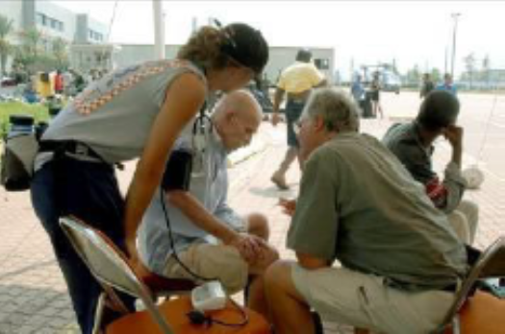
Aproximación al paciente
Asegúrese que el paciente pueda verlo
Identifíquese
  Su nombre y el nombre de la organización
Pida permiso para el tratamiento, de ser posible
Respete las diferencias culturales
Proteja la privacidad del paciente
PM 3-2
Unidad 3 de Capacitación básica del CERT: Operaciones médicas en desastres– Parte 1
3-4

Slide 69
Sangrado con amenaza a la vida
Indicadores de sangrado con amenaza a la vida:
  Sangrado a borbotones o sin parar
  La sangre se está acumulando
  La sangre está empapando la ropa
  La sangre está empapando las vendas
  Amputación
PM 3-3
Unidad 3 de Capacitación básica del CERT: Operaciones médicas en desastres– Parte 1
3-5

Slide 70
Fases de sangrado severo
Fase | Pérdida de sangre | Frecuencia cardíaca | Presión arterial | Frecuencia respiratoria | Paciente
I | Menos del 15% | Normal (<100 bpm) | Normal | 14-20 | Paciente parece estar normal
II | 15%-40% | Rápido (>100 bpm) | Ligeramente bajo | 20-30 | El paciente puede sentirse ansioso
III | 30%-40% | Muy rápido (>120 bpm) | Bajo | 30-40 | Paciente parece confundido
IV | Más de 40% | Crítico (>140 bpm) | Crítico | >35 | Paciente se siente aletargado
PM 3-3
Unidad 3 de Capacitación básica del CERT: Operaciones médicas en desastres– Parte 1
3-6

Slide 71
Tipos de sangrado
Sangrado arterial: Las arterias transportan sangre bajo alta presión
  La sangre de una arteria sale a borbotones
Hemorragia venosa: Las venas transportan sangre bajo baja presión
  La sangre proveniente de una vena fluirá
Sangrado de capilares: Los capilares también llevan sangre bajo baja presión
  La sangre que de los capilares rezumará
PM 3-3
Unidad 3 de Capacitación básica del CERT: Operaciones médicas en desastres– Parte 1
3-7

Slide 72
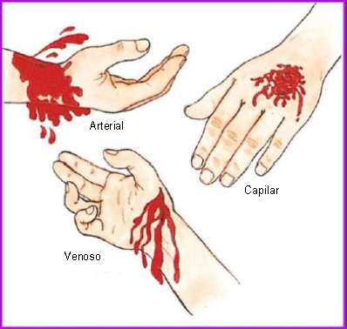
Tipos de sangrado
PM 3-3
Unidad 3 de Capacitación básica del CERT: Operaciones médicas en desastres– Parte 1
3-8

Slide 73
Control del sangrado: Presión directa
Paso 1: Encuentre las fuentes
Paso 2: Cubra la fuente
Paso 3: Aplique presión
Paso 4: Mantenga la presión hasta que pare la sangre
PM 3-3
Unidad 3 de Capacitación básica del CERT: Operaciones médicas en desastres– Parte 1
3-9

Slide 74
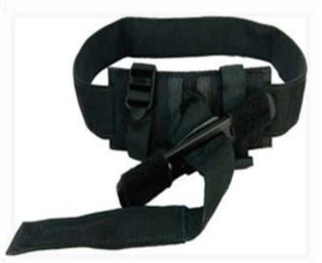
Control del sangrado: Torniquetes
Posicione la extremidad lesionada lo más alto posible
Tire de la correa a través de la hebilla
Gire la varilla hasta que el sangrado pare o baje
Asegure la varilla
Si el sangrado sigue, ponga un segundo torniquete
Manténgalo en su lugar hasta que Servicios Médicos de Emergencia (EMS) tome el control
PM 3-4
Unidad 3 de Capacitación básica del CERT: Operaciones médicas en desastres– Parte 1
3-10

Slide 75
Shock
El shock a menudo es difícil de diagnosticar
Signos principales de shock:
  Respiración rápida y superficial
  Rellenado de capilares mayor de dos segundos
  Falla en seguir órdenes simples, tales “apriéteme la mano”
Los síntomas del choque son difíciles de notar. Préstele una atención cuidadosa al paciente
PM 3-5
Unidad 3 de Capacitación básica del CERT: Operaciones médicas en desastres– Parte 1
3-11

Slide 76
Mantenimiento de la temperatura corporal
Mantenga abrigado al paciente
  Despoje al paciente de la ropa humedecida
  Coloque algo debajo para que se acueste el paciente (por ej. un cartón, una chaqueta o manta)
  Arrope al paciente con algo seco (por ej. abrigo, manta, manta de emergencia Mylar, etc.)
  Proteja al paciente contra el viento
PM 3-5
Unidad 3 de Capacitación básica del CERT: Operaciones médicas en desastres– Parte 1
3-12

Slide 77
Ejercicio 3.1
Sepárese para juntarse por pares, identifique a una persona para que asuma el rol de paciente y otra para el rol de rescatador
Responsa como si el paciente tuviera una lesión en el antebrazo derecho, justo por debajo del codo
Aplique una venda de presión o torniquete (a su alcance)
Repita el proceso dos veces
Cambie de roles y haga que el nuevo rescatador complete los pasos anteriores
PM 3-6
Unidad 3 de Capacitación básica del CERT: Operaciones médicas en desastres– Parte 1
3-13

Slide 78
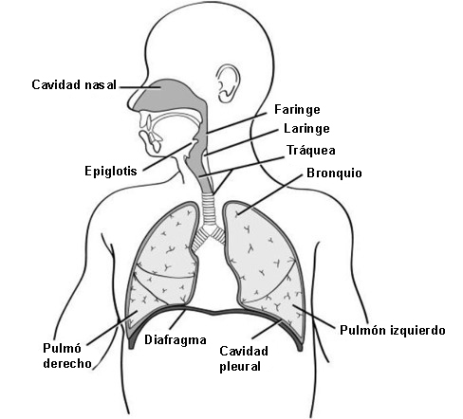
Apertura de las vías respiratorias
PM 3-6
Unidad 3 de Capacitación básica del CERT: Operaciones médicas en desastres– Parte 1
3-14

Slide 79
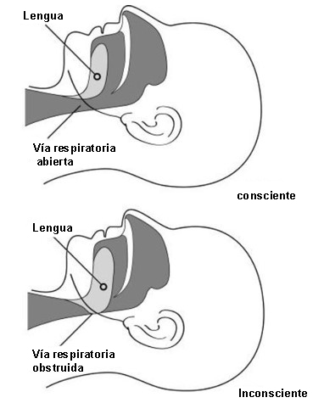
Vías respiratorias abiertas versus cerradas
PM 3-6
Unidad 3 de Capacitación básica del CERT: Operaciones médicas en desastres– Parte 1
3-15

Slide 80
Posicionamiento de un paciente en estado consciente
En posición de sentado encima de algo (por ej. una silla, banca): Las piernas deben estar abiertas a la altura de los hombros, los codos o manos sobre las rodillas, e inclinándose ligeramente hacia adelante
En posición de parado: Las piernas deben estar abiertas a la altura de los hombros, las manos sobre las rodillas, los brazos derechos, e inclinándose hacia adelante manteniendo la columna recta
PM 3-6
Unidad 3 de Capacitación básica del CERT: Operaciones médicas en desastres– Parte 1
3-16

Slide 81
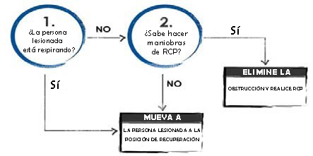
Posicionamiento de un paciente consciente
PM 3-7
Unidad 3 de Capacitación básica del CERT: Operaciones médicas en desastres– Parte 1
3-17

Slide 82
Posición de Recuperación
Cuerpo: Acostado de lado
Brazo de abajo: Estirado hacia afuera
Brazo de arriba: Descanse la mano sobre el bíceps del brazo de abajo
Cabeza: Descanse sobre su mano
Piernas: Flexionadas ligeramente
Barbilla: Levantada hacia adelante
Boca: Apuntando hacia abajo
PM 3-7
Unidad 3 de Capacitación básica del CERT: Operaciones médicas en desastres– Parte 1
3-18

Slide 83
Maniobra de tracción mandibular
Arrodíllese por arriba de la cabeza del paciente
Poner una mano a cada lado de la cabeza del paciente con los pulgares cerca de las esquinas de la boca apuntando hacia la barbilla, apoyándose sobre los codos
Deslice los dedos en posición bajo los ángulos de la quijada del paciente, sin mover la cabeza ni el cuello
Manipule la mandíbula hacia arriba sin mover la cabeza ni el cuello para levantar la mandíbula y abrir las vías respiratorias
PM 3-7
Unidad 3 de Capacitación básica del CERT: Operaciones médicas en desastres– Parte 1
3-19

Slide 84
Ejercicio 3.2
Sepárese para juntarse por pares, identifique a una persona para que asuma el rol de rescatador y otra para el rol de paciente
Suponga que el individuo lesionado en estado inconsciente está respirando
Colóquelo en la posición de recuperación usando la técnica que acaba de aprender
PM 3-8
Unidad 3 de Capacitación básica del CERT: Operaciones médicas en desastres– Parte 1
3-20

Slide 85
Ofreciendo comodidad
¿Qué puede hacer usted:
  Mantenga a paciente abrigado
  Pídale que sostenga su mano
  Mantenga el contacto visual
  Sea paciente y comprensivo
  Si tiene que asistir a otra persona, hágalo saber
PM 3-8
Unidad 3 de Capacitación básica del CERT: Operaciones médicas en desastres– Parte 1
3-21

Slide 86
Tratamiento de quemaduras
Prevenga la hipotermia
Maneje el dolor
Aminore el riesgo de infección
PM 3-9
Unidad 3 de Capacitación básica del CERT: Operaciones médicas en desastres– Parte 1
3-22

Slide 87
Severidad de la quemadura
Factores que afectan la severidad de la quemadura:
  Temperatura del agente de la quemadura
  Período de tiempo que estuvo expuesto el sobreviviente
  Área del cuerpo afectaeda
  Tamaño del área quemada
  Profundidad de la quemadura
PM 3-9
Unidad 3 de Capacitación básica del CERT: Operaciones médicas en desastres– Parte 1
3-23

Slide 88
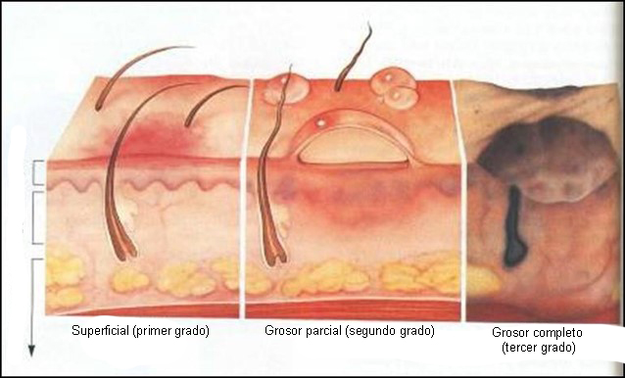
Clasificaciones de las quemaduras
Superficial: epidermis
Quemadura semiprofunda: dermis y epidermis
Quemadura profunda: subcutánea y capas superiores
PM 3-9
Unidad 3 de Capacitación básica del CERT: Operaciones médicas en desastres– Parte 1
3-24

Slide 89
Tratamiento de quemaduras químicas
Elimine la causa de la quemadura y la ropa o joyería afetada
Si el irritante está seco, limpie suavemente lo más posible
  Siempre limpie sin que afecte los ojos, al sobreviviente y a usted
Enjuague dejando correr mucha agua fría
Aplique una compresa fría, húmeda para aliviar el dolor
Cubra la herida superficialmente con una venda seca, esterilizada o limpia
PM 3-10
Unidad 3 de Capacitación básica del CERT: Operaciones médicas en desastres– Parte 1
3-25

Slide 90
Cuidado de la herida
Tratamiento principal de heridas:
  Control del sangrado
  Use apósitos y vendas
Use apósitos y vendas
  Ponga el apósito directamente sobre la herida
  La venda sujeta el apósito colocado
PM 3-11
Unidad 3 de Capacitación básica del CERT: Operaciones médicas en desastres– Parte 1
3-26

Slide 91
Reglas del apósito
Si el sangrado sigue:
  Haga las correcciones SOBRE el apósito existente
Si no sigue el sangrado:
  Mantenga la presión y la venda en la herida hasta que un profesional médico venga para su tratamiento
PM 3-11
Unidad 3 de Capacitación básica del CERT: Operaciones médicas en desastres– Parte 1
3-27

Slide 92
Signos de infección
Signos de posible infección
  Inflamación alrededor del lugar de la herida
  Descoloración
  Drenaje de la herida
  Estrías rojas en el lugar de la herida
PM 3-11
Unidad 3 de Capacitación básica del CERT: Operaciones médicas en desastres– Parte 1
3-28

Slide 93
Amputaciones
Si se encuentra una parte amputada del cuerpo:
  Conserve los tejidos remanentes, envuélvalos con una material limpio y colóquelos en una bolsa de plástico
  Mantenga los tejidos a temperatura fría, pero no directamente en contacto con hielo
  Mantenga la parte del miembro restante del sobreviniente a salvo
PM 3-11
Unidad 3 de Capacitación básica del CERT: Operaciones médicas en desastres– Parte 1
3-29

Slide 94
Objetos atravesados
Cuando un cuerpo extraño esté atravesado en el cuerpo del paciente:
  Inmovilice la parte del cuerpo afectada
  No intente mover o retirar nada
  Trate de controlar el sangrado en la entrada de la herida
  Limpie y vende la herida, asegurándose de mantener estabilizado el objeto atravesado
PM 3-12
Unidad 3 de Capacitación básica del CERT: Operaciones médicas en desastres– Parte 1
3-30

Slide 95
Fracturas, dislocaciones, torceduras, distensión muscular
Inmovilice el área de la lesión y articulaciones justo por encima y debajo del lugar de la lesión
Si no está Seguro del tipo de lesión, trátela como una fractura
PM 3-12
Unidad 3 de Capacitación básica del CERT: Operaciones médicas en desastres– Parte 1
3-31

Slide 96
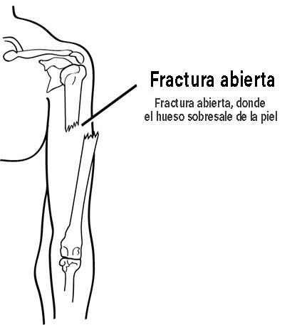
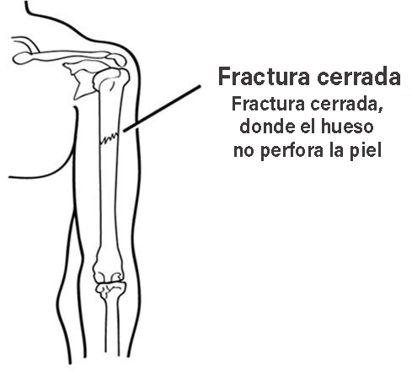
Tipos de fracturas
PM 3-12
Unidad 3 de Capacitación básica del CERT: Operaciones médicas en desastres– Parte 1
3-32

Slide 97
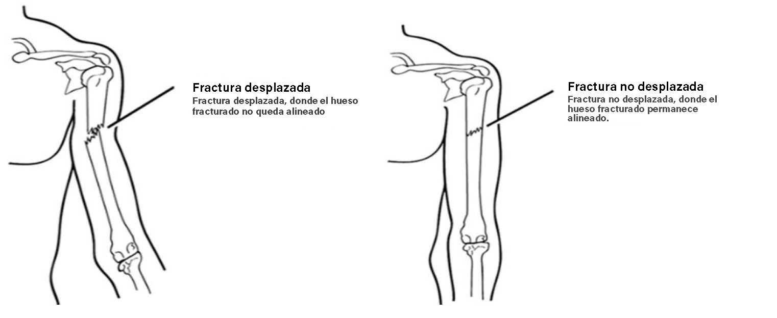
Tipos de fracturas
PM 3-13
Unidad 3 de Capacitación básica del CERT: Operaciones médicas en desastres– Parte 1
3-33

Slide 98
Tratamiento de fracturas abiertas
No tire de extremos de hueso expuesto de vuelta dentro del tejido
No irrigue la herida
Cubra la herida con un apósito estéril
Entablille la fractura sin afectar la herida
Coloque un apósito húmedo sobre el extremo del hueso
PM 3-13
Unidad 3 de Capacitación básica del CERT: Operaciones médicas en desastres– Parte 1
3-34

Slide 99
Dislocaciones
La dislocación es la lesión de los ligamentos alrededor de una articulación
  Es tan severa que permite la separación de hueso desde su posición normal en una articulación
Tratamiento:
  Inmovilice; no reubique
  Chequee el pulso, el movimiento y las sensaciones (PMS) antes y después del entablillado o inmovilización
PM 3-13
Unidad 3 de Capacitación básica del CERT: Operaciones médicas en desastres– Parte 1
3-35

Slide 100
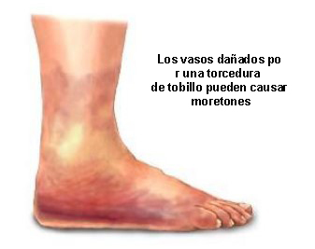
Signos de torcedura
Sensibilidad en el lugar de lesión
Inflamación y moretones
Uso restringido o pérdida del uso
PM 3-14
Unidad 3 de Capacitación básica del CERT: Operaciones médicas en desastres– Parte 1
3-36

Slide 101
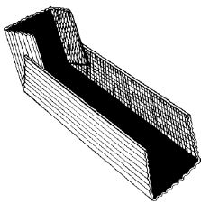
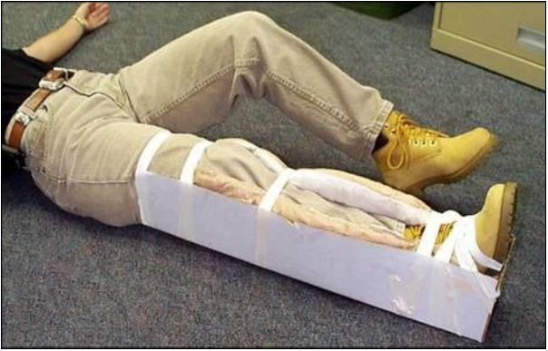
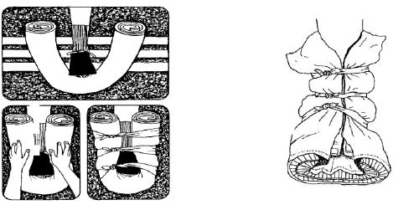
Entablillado
PM 3-14
Unidad 3 de Capacitación básica del CERT: Operaciones médicas en desastres– Parte 1
3-37

Slide 102
Heridas relacionadas con el frío
Hipotermia
  Ocurre cuando la temperatura del cuerpo bajo por debajo de lo normal
Congelación:
  Ocurre cuando el frío extremo impide el flujo sanguíneo a las extremidades, causando la muerte del tejido
PM 3-16
Unidad 3 de Capacitación básica del CERT: Operaciones médicas en desastres– Parte 1
3-38

Slide 103
Síntomas de hipotermia
La temperatura corporal de 95°F o menos
La piel se torna roja o azulada
Adormecimiento y temblores
Mala pronunciación
Comportamiento impredecible.
Languidez
PM 3-16
Unidad 3 de Capacitación básica del CERT: Operaciones médicas en desastres– Parte 1
3-39

Slide 104
Tratamiento de la hipotermia
Despoje al paciente de la ropa humedecida
Coloque algo debajo para que se acueste el paciente
Mantenga a los pacientes bajo refugio y/o cubiertos
No intente aplicarle masajes
Colóquelo en la posición de recuperación de estar en estado inconsciente
PM 3-16
Unidad 3 Capacitación básica del CERT: Operaciones médicas en desastres– Parte 1
3-40

Slide 105
Síntomas de congelamiento
Descoloración de la piel
Sensación de quemadura u hormigueo
Adormecimiento o entumecimiento parcial o completo
PM 3-16
Unidad 3 de Capacitación básica del CERT: Operaciones médicas en desastres– Parte 1
3-41

Slide 106
Tratamiento de congelación
Sumerja el área afectada en agua tibia (no caliente)
  ¡Calentar lentamente!
No permitir que la parte vuelva a congelarse
No intente aplicar masaje
Envuelva partes afectadas del cuerpo con un vendaje seco, esterilizado
PM 3-16
Unidad 3 de Capacitación básica del CERT: Operaciones médicas en desastres– Parte 1
3-42

Slide 107
Lesiones relacionadas con el calor
Calambres por calor
  Espasmos musculares causados por un sobreesfuerzo bajo un calor extremo
Agotamiento por calor
  Ocurre cuando se hace ejercicios o trabaja bajo un calor extremo causando la pérdida de fluidos del cuerpo
insolación
  El sistema de control de temperatura del sobreviviente se interrumpe
  La temperatura corporal se eleva tan alto que puede causar una lesión cerebral y la muerte
PM 3-17
Unidad 3 de Capacitación básica del CERT: Operaciones médicas en desastres– Parte 1
3-43

Slide 108
Síntomas de agotamiento por calor
Piel fría, húmeda, pálida o enrojecida
Sudoración excesiva
Dolor de cabeza
Náusea o vómito
Mareos
Agotamiento
PM 3-17
Unidad 3 de Capacitación básica del CERT: Operaciones médicas en desastres– Parte 1
3-44

Slide 109
Síntomas de insolación
Piel caliente, roja
Falta de transpiración
Cambios de consciencia
Pulso rápido, débil y respiración rápida, superficial
PM 3-17
Unidad 3 de Capacitación básica del CERT: Operaciones médicas en desastres– Parte 1
3-45

Slide 110
Tratamiento de lesiones relacionadas con el calor
Mueva al paciente de un ambiente caliente a otro frío
Permita que se enfríe el cuerpo gradualmente
Al tener agotamiento por calor, el paciente debe tomar agua, LENTAMENTE
No le de alimentos o bebidas al paciente si experimenta vómitos, calambre o pérdida del estado de consciencia.
PM 3-18
Unidad 3 de Capacitación básica del CERT: Operaciones médicas en desastres– Parte 1
3-46

Slide 111
Tratamiento de mordeduras o picaduras de insecto
Si se sospecha una mordedura o picadura de insecto, y la situación no es de emergencia:
  Quite el aguijón si aún está presente utilizando el borde de una tarjeta de crédito u otro objeto similar rígido y recto, para raspar a través del aguijón
  Lave profusamente el área con agua y jabón
  Aplique hielo en el área cada 10 minutos, y por 10 minutos cada vez
PM 3-18
Unidad 3 de Capacitación básica del CERT: Operaciones médicas en desastres– Parte 1
3-47

Slide 112
Anafilaxia
Calme al individuo
De ser posible, encuentre y ayuda administrar Epi-pen al paciente
  Muchas víctimas de alergias severas siempre padecen de alguna todo el tiempo
No administre ninguna medicina aparte de Epi-pen
  Esto incluye los analgésicos, medicinas para alergias, etc.
PM 3-18
Unidad 3 de Capacitación básica del CERT: Operaciones médicas en desastres– Parte 1
3-48

Slide 113
Resumen de la Unidad
Los voluntarios de CERT pueden adoptar las siguientes medidas para salvar vidas:
  Control del sangrado ejerciendo presión directa y/o con un torniquete
  Mantenga la temperatura corporal normal
  Mantenga abiertas las vías respiratorias y coloque al paciente en la posición correcta
Otras heridas comunes después de un desastre son:
  Quemaduras
  Heridas
  Amputaciones y objetos atravesados
  Fracturas, dislocaciones, torceduras, distensión muscular
  Heridas relacionadas con el frío
  Heridas relacionadas con el calor
  Mordeduras o picaduras de insecto
PM 3-19
Unidad 3 de Capacitación básica del CERT: Operaciones médicas en desastres– Parte 1
3-49

Slide 114
Asignación de tareas
Unidad de lectura a ser cubierta en la siguiente sesión
Use ropa apropiada para la siguiente sesión
PM 3-19
Unidad 3 de Capacitación básica del CERT: Operaciones médicas en desastres– Parte 1
3-50

Slide 115
Capacitación básica del CERT
Unidad 4: Operaciones médicas en desastres – Parte 2

Slide 116
Revisión de Unidad 3
Condiciones con amenaza a la vida:
  Sangrado severo
  Baja temperatura corporal
  Obstrucción de las vías respiratorias
Unidad 4 de Capacitación básica del CERT: Operaciones médicas en desastres – Parte 2
4-1

Slide 117
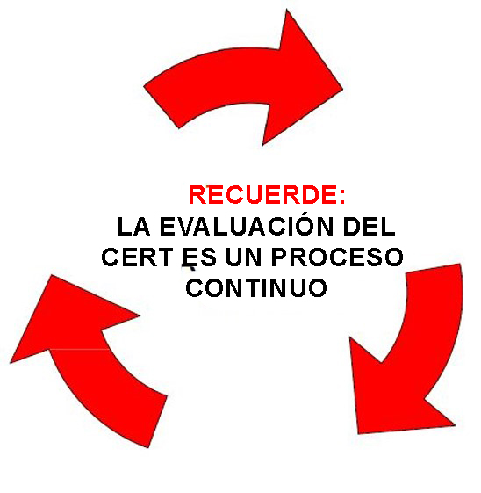
Evaluación de CERT
Haga un recuento de los hechos
Determine los daños
Considere las probabilidades
Determine su situación
Establezca las prioridades
Tome decisiones
Desarrolle un plan de acción
Tome medidas
Evalúe el progreso
PM 2-8
Unidad 4 de Capacitación básica del CERT: Operaciones médicas en desastres – Parte 2
4-2

Slide 118
Objetivos de la Unidad
Explicar el rol del voluntario de CERT cuando hay bajas masivas
Describa las funciones de las operaciones médicas en un desastre
Describa cómo configurar las áreas de tratamiento de los sobrevivientes
Realice evaluaciones de pacientes de pies a cabeza
Tome las medidas de saneamiento y de higiene adecuadas para proteger la salud pública
PM 4-1
Unidad 4 de Capacitación básica del CERT: Operaciones médicas en desastres – Parte 2
4-3

Slide 119
Incidentes con bajas masivas
Incidentes en los que el número de víctimas sobrepasa la capacidad de los recursos locales
  Descarrilamiento de tren suburbano
  Accidente automovilístico múltiple
  Accidente de autobús
  Colapso de edificio
  Desastres naturales (p. ej., tornados)
PM 4-2
Unidad 4 de Capacitación básica del CERT: Operaciones médicas en desastres – Parte 2
4-4

Slide 120
Rol de primer grupo del personal de socorristas
Durante acontecimientos con bajas masivas, el primer grupo del personal de socorristas procederá como sigue:
  Establecerá el puesto de mando y control del área del incidente
  Realizará una evaluación y configuración del escenario de los hechos
  Enviará a los sobrevivientes con heridas relativamente menores a un área de refugio temporal mientras esperan recibir tratamiento
  Identificará a los sobrevivientes que requieren de intervenciones de emergencia para salvarles la vida y tratarlos inmediatamente
PM 4-2
Unidad 4 de Capacitación básica del CERT: Operaciones médicas en desastres – Parte 2
4-5

Slide 121
Rol de primer grupo del personal de socorristas
Durante acontecimientos con bajas masivas, el primer grupo del personal de socorristas también procederá como sigue:
  Identificará a las víctimas fallecidas, así como a os sobrevivientes demasiado graves como para sobrevivir
  Dispondrá del transporte médico de los sobrevivientes que requieran de un tratamiento adicional
  Adoptará medidas de protección en el área para los primeros socorristas, sobrevivientes y evidencias para las investigaciones de las autoridades del orden publico
  Despejará los escombros y todo lo que constituya una amenaza a la seguridad o la salud.
PM 4-2
Unidad 4 de Capacitación básica del CERT: Operaciones médicas en desastres – Parte 2
4-6

Slide 122
Rol de los voluntarios de CERT
Use el equipo de protección personal (PPE) y cualquier otro equipo adscrito a CERT
Ubique al primer socorrista más cercano e identifíquese con ellos e infórmeles sobre su afiliación a la agencia local
Si el primer socorrista no está a su alcance, evalúe la situación y determine si puede intervenir para salvar vidas
PM 4-2
Unidad 4 de Capacitación básica del CERT: Operaciones médicas en desastres – Parte 2
4-7

Slide 123
Rol de los voluntarios de CERT
Una vez que lleguen los socorristas, bríndeles información detallada sobre su evaluación de la situación. Pregunte cómo puede ayudar
  Para su seguridad, los primeros socorristas pueden pedir que usted abandone el área. Reporte el incidente y su rol a su líder de equipo de CERT y a la agencia local afiliada a CERT
La comunicación es clave para apoyar a primeros socorristas
PM 4-2
Unidad 4 de Capacitación básica del CERT: Operaciones médicas en desastres – Parte 2
4-7

Slide 124
Funciones de operaciones médicas en desastres
Triaje/Evaluación
Tratamiento
Transporte
Morgue
Provisiones
PM 4-4
Unidad 4 de Capacitación básica del CERT: Operaciones médicas en desastres – Parte 2
4-8

Slide 125
Establezca un área para el tratamiento médico
Seleccione el sitio y configure el área de tratamiento tan pronto como se confirme la existencia de sobrevivientes heridos
A la hora de determinar las mejores ubicaciones del área de tratamiento, considere lo siguiente:
  La seguridad de los rescatadores y sobrevivientes.
  La facilidad de acceso a los recursos
PM 4-5
Unidad 4 de Capacitación básica del CERT: Operaciones médicas en desastres – Parte 2
4-9

Slide 126
Áreas de tratamiento médico
Para ayudar a hacer frente al problema de los recursos limitados, CERT pueden necesitar establecer:
  Áreas descentralizadas de tratamiento (más de una ubicación)
  Áreas de tratamiento centralizado (una ubicación)
PM 4-5
Unidad 4 de Capacitación básica del CERT: Operaciones médicas en desastres – Parte 2
4-10

Slide 127
Seguridad para los rescatistas y sobrevivientes
En estructuras con daños leves:
  Evaluar a los sobrevivientes conforme los halle
  Seguir con el tratamiento médico en un lugar seguro dentro del área de tratamiento designada
En estructuras con daños moderados:
  Evaluar a los sobrevivientes conforme los halle
  Los sobrevivientes son enviados a un área de tratamiento médico a una distancia prudente del lugar del incidente bajo condiciones de seguridad
  La seguridad del individuo es la prioridad número uno
PM 4-5
Unidad 4 de Capacitación básica del CERT: Operaciones médicas en desastres – Parte 2
4-11

Slide 128
Evaluación de pies a cabeza
Objetivos de la evaluación de pies a cabeza:
  Determine el grado de heridas
  Determine el tipo del tratamiento necesario
  Documente las heridas
PM 4-7
Unidad 4 de Capacitación básica del CERT: Operaciones médicas en desastres – Parte 2
4-12

Slide 129
DCAP-BTLS
(acrónimo nemónico en inglés de deformidades, contusiones, abrasiones, penetraciones, quemaduras, dolores, laceraciones, hinchazón)
Deformidades
Contusiones
Abrasiones
Punciones
Quemaduras
Dolor
Laceraciones
Hinchazón
PM 4-8
Unidad 4 de Capacitación básica del CERT: Operaciones médicas en desastres – Parte 2
4-13

Slide 130
Haga una evaluación del paciente de pies a cabeza
Preste cuidadosa atención
Mire, escuche y sienta
Suponga que existe una lesión de la columna en los sobrevivientes en estado inconsciente y trátelo bajo dicha premisa
Revise sus propias manos por sangrado del paciente
PM 4-8
Unidad 4 de Capacitación básica del CERT: Operaciones médicas en desastres – Parte 2
4-14

Slide 131
Orden de evaluación
Cabeza
Cuello
Hombros
Pecho
Armas
Abdomen
Pelvis
Piernas
PM 4-8
Unidad 4 de Capacitación básica del CERT: Operaciones médicas en desastres – Parte 2
4-15

Slide 132
Lesiones cerradas de cabeza, cuello y columna vertebral
Si se sospecha lesiones a la cabeza o columna, evite causar daños
  Evite los movimientos de cabeza y cuello al tratar condiciones con amenaza a la vida
Si se exhiben signos de sobrevivientes o son encontrados entre escombros pesados, trátelos como si tuvieran una lesión cerrada en la cabeza, el cuello o la columna vertebral
PM 4-8
Unidad 4 de Capacitación básica del CERT: Operaciones médicas en desastres – Parte 2
4-16

Slide 133
Consideraciones de salud pública
Mantener una higiene adecuada
Mantener condiciones de saneamiento adecuadas
Purificación del agua (si es necesario)
Prevenir la propagación de enfermedades
PM 4-11
Unidad 4 de Capacitación básica del CERT: Operaciones médicas en desastres – Parte 2
4-17

Slide 134
Mantenga la higiene
Lávese las manos frecuentemente
  O use un desinfectante de manos a base de alcohol
Use guantes médicos que no sean de látex
Usar apósitos esterilizados
Lave las áreas que entren en contacto con fluidos corporales
PM 4-11
Unidad 4 de Capacitación básica del CERT: Operaciones médicas en desastres – Parte 2
4-18

Slide 135
Mantenga el saneamiento
Controle el desecho de las fuentes de bacterias
Ponga los desechos en bolsas de plástico
  Amarre las bolsas y márquelas como como desechos sanitarios
Entierre los desechos humanos
PM 4-11
Unidad 4 de Capacitación básica del CERT: Operaciones médicas en desastres – Parte 2
4-19

Slide 136
Métodos de purificación del agua
Hierva el agua durante 1 minuto
Use pastillas de purificación
del agua
Use cloro líquido no perfumado
  Emplee 8 gotas por galón del agua
  Emplee 16 gotas por galón si el agua está turbia
  Deje reposar durante 30 minutos antes de su uso
PM 4-12
Unidad 4 de Capacitación básica del CERT: Operaciones médicas en desastres – Parte 2
4-20

Slide 137
Resumen de la Unidad
Durante un incidente de bajas masivas, los voluntarios de CERT deben proceder como sigue:
  Identifíquese como voluntario de CERT e informe sobre su afiliación a la agencia
  Evalúe y proceda con las intervenciones para salvar vidas
  Proporcione a los socorristas información al detalle. La comunicación es clave
Los primeros socorristas pueden escoger un lugar de tratamiento central o lugares múltiples en las áreas de tratamiento de los diferentes lugares de los incidentes. Se tendrá en cuenta la seguridad y el acceso a recursos para escoger las áreas de tratamiento.
PM 4-13
Unidad 4 de Capacitación básica del CERT: Operaciones médicas en desastres – Parte 2
4-21

Slide 138
Resumen de la unidad (continuación)
Las evaluaciones de pies a cabeza deben ser:
  Prácticas y verbales
  Conducidas del mismo modo cada vez
Para salvaguardar la salud pública, mantenga la higiene y el saneamiento adecuados y purifique el agua
PM 4-13
Unidad 4 de Capacitación básica del CERT: Operaciones médicas en desastres – Parte 2
4-21

Slide 139
Asignación de tareas
Unidad de lectura a ser cubierta en la siguiente sesión
Haga una evaluación de pies a cabeza a un amigo o miembro de la familia
PM 4-13
Unidad 4 de Capacitación básica del CERT: Operaciones médicas en desastres – Parte 2
4-22

Slide 140
Capacitación básica del CERT
Unidad 5: Sicología de los desastres

Slide 141
Objetivos de la Unidad
Comprenda el trauma del desastre para los sobrevivientes y rescatadores, incluidos los voluntarios de CERT
Enumere los pasos a tomar para el bienestar del personal y el equipo
Demuestre los pasos clave a aplicar cuando se brinde auxilio a alguien con el trauma de un sobreviviente
PM 5-1
Unidad 5 de Capacitación básica del CERT: Sicología de los desastres
5-1

Slide 142
Reacciones frente a las causas de los desastres
Lidiar con sus propias pérdidas personales
Trabajar en su vecindario
Ayudar a sus vecinos, amigos o compañeros de trabajo que han sido heridos
Sentimiento de falta de protección e inseguridad
PM 5-2
Unidad 5 de Capacitación básica del CERT: Psicología de emergencias y desastres
5-2

Slide 143
Las Cinco F
Detenerse (Freeze): "Pare, mire y escuche", o esté en guardia y vigilante
Huida (Flight): Huir
Lucha (Fight): Intento de combatir la amenaza
Susto (Fright): inmovilidad física cuando se entra en contacto con un depredador, o uno simula estar muerto
Desmayo (Faint): Desmayo provocado por el miedo
PM 5-2
Unidad 5 de Capacitación básica del CERT: Psicología de emergencias y desastres
5-3

Slide 144
Síntomas sicológicos del trauma
Emocional
Cognitivo
Espiritual
PM 5-2
5-4
Unidad 5 de Capacitación básica del CERT: Psicología de emergencias y desastres

Slide 145
Síntomas físicos del trauma
Pérdida de apetito
Dolores de cabeza
Diarrea, dolor de estómago o náuseas
Hiperactividad
Aumento del consumo de drogas
Pesadillas
Insomnio
Fatiga
PM 5-3
Unidad 5 de Capacitación básica del CERT: Psicología de emergencias y desastres
5-5

Slide 146
Bienestar de equipo
Las acciones pueden ser tomadas antes, durante y después de un incidente para ayudar a manejar el impacto emocional del trabajo de respuesta ante un desastre
Conocer los síntomas psicológicos y fisiológicos posibles del trauma de un desastre ayuda a lidiar con el impacto
Aprenda a lidiar con el estrés:
  Los voluntarios de CERT se ofrecen libremente
  Líderes de CERT durante la respuesta
PM 5-4
Unidad 5 de Capacitación básica del CERT: Psicología de emergencias y desastres
5-6

Slide 147
Cómo aminorar el estrés
Duerma suficientemente
Haga ejercicio regularmente
Sigua una dieta balanceada
Haga un equilibrio entre el trabajo, la diversión y el descanso
Permítase recibir tanto como dar
Haga conexión con los demás
Aproveche los recursos espirituales
PM 5-4
Unidad 5 de Capacitación básica del CERT: Psicología de emergencias y desastres
5-7

Slide 148
Tenga cuidado de sí mismo
Sea consciente del trauma luego de un desastre
Explique a los miembros de familia y amigos lo que necesita:
  Escuche cuando quiera hablar
  No se obligue a hablar hasta que esté listo
PM 5-4
Unidad 5 de Capacitación básica del CERT: Psicología de emergencias y desastres
5-8

Slide 149
Caja de herramientas del cuidado de sí mismo
Esta actividad le brinda la oportunidad de definir varias herramientas para el cuidado de sí mismo que puede usar antes y durante una crisis de manera que esté preparado para responder durante una emergencia
Complete este ejercicio individualmente y a su propio paso. Cuando todos hayan terminado, tendrá la oportunidad de compartir sus respuestas con la clase si lo desea
PM 5-5
Unidad 5 de Capacitación básica del CERT: Psicología de emergencias y desastres
5-9

Slide 150
Cómo los líderes de equipo aminoran el estrés
Informe al personal de CERT de antemano
Recuerde que CERT es un equipo
Descanse y reagrúpese
Tómese un descanso apartado del lugar del incidente
Establezca una cultura de aceptación
Coma correctamente, manténgase hidratado
Sea consciente de los cambios en sus compañeros de equipo
Alterne equipos y deberes
Retire progresivamente a trabajadores en forma gradual
Desactívese después del cambio
PM 5-7
Unidad 5 de Capacitación básica del CERT: Psicología de emergencias y desastres
5-10

Slide 151
Fases emocionales de una crisis
Antes del desastre
Impacto
Heroico
Luna de miel
Desilusión
Reconstrucción
PM 5-8
Unidad 5 de Capacitación básica del CERT: Psicología de emergencias y desastres
5-11

Slide 152
Crisis traumática
Una crisis traumática es un acontecimiento experimentado o presenciado en la que la capacidad de las personas de hacerle frente resulta algo abrumador por lo siguiente:
  Muerte o lesiones reales o potenciales de uno mismo o de los demás
  Lesiones graves
  La destrucción de sus hogares, el vecindario o posesiones de valor
  La pérdida de contacto con familiares o amigos cercanos
PM 5-9
Unidad 5 de Capacitación básica del CERT: Psicología de emergencias y desastres
5-12

Slide 153
Efectos del estrés traumático
El estrés traumático puede afectar:
  El funcionamiento cognitivo
  La salud física
  Las relaciones interpersonales
PM 5-9
Unidad 5 de Capacitación básica del CERT: Psicología de emergencias y desastres
5-13

Slide 154
Factores mediadores
Experiencia previa con un evento similar
Intensidad de perturbación
Sentimientos individuales sobre el acontecimiento
Fuerza emocional del individuo
El período de tiempo transcurrido desde el acontecimiento
PM 5-9
Unidad 5 de Capacitación básica del CERT: Psicología de emergencias y desastres
5-14

Slide 155
Estabilización de los sobrevivientes
Evaluar a los sobrevivientes por una lesión o shock posibles
Busque la colaboración de las personas que salieron ilesas
Brinde apoyo escuchando y mostrando empatía
Ayude a que los sobrevivientes se conecten con los sistemas de apoyo naturales
PM 5-10
Unidad 5 de Capacitación básica del CERT: Psicología de emergencias y desastres
5-15

Slide 156
Escuche, proteja, conecte
Escuche a los sobrevivientes y preste la atención a lo que dicen
Ayude a los sobrevivientes a sentirse protegidos con el apoyo que se le brinde
Conecte a los sobrevivientes con los amigos y seres queridos
PM 5-10
Unidad 5 de Capacitación básica del CERT: Psicología de emergencias y desastres
5-16

Slide 157
Cómo ser un oyente con empatía
Póngase en la posición del orador
Escuche para entender, no solo de palabra
Preste atención a la comunicación no verbal
Parafrasee al hablante
PM 5-11
Unidad 5 de Capacitación básica del CERT: Psicología de emergencias y desastres
5-17

Slide 158
Qué no decir
“Entiendo”
“No se sienta mal”
“Usted es fuerte”
“Todo esto pasará”
“No llore”
“Es la voluntad de Dios”
“Podría haber sido peor”
“Al menos todavía tiene …”
“Todo estará bien”
PM 5-12
Unidad 5 de Capacitación básica del CERT: Psicología de emergencias y desastres
5-18

Slide 159
Diga esto en su lugar
“Lo siento por su dolor”
“Lo siento mucho que esto haya sucedido”
“¿Está bien si puedo ayudarle con…?”
“No me puedo imaginar lo que esto es para usted”
“¿Qué necesita?”
PM 5-12
Unidad 5 de Capacitación básica del CERT: Psicología de emergencias y desastres
5-19

Slide 160
Manejo del escenario de la muerte
Cubra el cuerpo; trátelo con el respeto
Siga las leyes locales y protocolos
Hable con las autoridades locales
PM 5-12
Unidad 5 de Capacitación básica del CERT: Psicología de emergencias y desastres
5-20

Slide 161
Resumen de la Unidad
Prepárese, puesto que los rescates pueden resultar desagradables e incómodos
Conozca los síntomas psicológicos y fisiológicos del trauma
Entienda las seis fases emocionales de un desastre
Tome medidas para reducir el estrés, el cual afecta la cognición, la salud y las interacciones
Estabilice a las personas
Escuche, proteja y conecte a los sobrevivientes con su apoyo
Sea un oyente con empatía
PM 5-13
Unidad 5 de Capacitación básica del CERT: Psicología de emergencias y desastres
5-21

Slide 162
Asignación de tareas
Unidad de lectura a ser cubierta en la siguiente sesión
Traiga las provisiones necesarias a la siguiente sesión
Use la ropa apropiada para la siguiente sesión
PM 5-13
Unidad 5 de Capacitación básica del CERT: Sicología de los desastres
5-22

Slide 163
Capacitación básica del CERT
Unidad 6: Controles de la seguridad contra incendios
y de los servicios públicos

Slide 164
Objetivos de la Unidad
Explique el rol que tiene CERT en la protección y respuesta contra incendios, incluido el proceso de evaluación de CERT y las medidas de seguridad mínimas
Extinga un pequeño fuego usando un extintor
Identifique y aminore los riesgos de los materiales peligrosos de los servicios públicos, un incendio potencial en la casa y en la comunidad
PM 6-1
Unidad 6 de Capacitación básica del CERT: Controles de la seguridad contra incendios y de los servicios públicos
6-1

Slide 165
Rol de los CERT
Los CERT juegan papel muy importante en la seguridad contra incendios por medio de las medidas siguientes:
  Extinción de incendios pequeños
  Prevención de otros incendios eliminando fuentes de combustible
  Desconectando los servicios públicos
  Ayudando con las evacuaciones, cuando sea necesario
PM 6-1
Unidad 6 de Capacitación básica del CERT: Controles de la seguridad contra incendios y de los servicios públicos
6-2

Slide 166
Prioridades de CERT
La seguridad del rescatador es la prioridad número uno
  Siempre trabaje con un compañero
  Siempre use el equipo de seguridad
  Meta de CERT:
  Hacer el mayor bien al mayor número de personas
PM 6-1
Unidad 6 de Capacitación básica del CERT: Controles de la seguridad contra incendios y de los servicios públicos
6-3

Slide 167
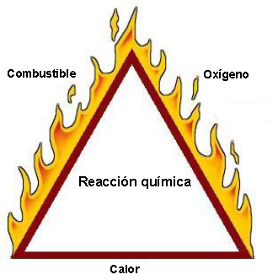
El triángulo de fuego
PM 6-3
Unidad 6 de Capacitación básica del CERT: Controles de la seguridad contra incendios y de los servicios públicos
6-4

Slide 168
Clases de fuego
Clase A: Combustibles ordinarios
Clase B: Líquidos inflamables y combustibles
Clase C: Material eléctrico activado
Clase D: Metales combustibles
Clase K: Aceites de cocina
PM 6-3
Unidad 6 de Capacitación básica del CERT: Controles de la seguridad contra incendios y de los servicios públicos
6-5

Slide 169
Evaluación del fuego por CERT
Ayuda que los voluntarios de CERT deciden hacer:
  Si intentar apagar un fuego
  Un plan de acción
Contestar a las siguientes preguntas:
  ¿Mi compañero y yo tenemos el equipo correcto?
  ¿Hay otros riesgos?
  ¿Están dañadas las estructuras del edificio?
  ¿Podremos escapar mi compañero y yo?
  ¿Podemos mi compañero y yo luchar con el fuego sin peligro?
  Recuerde: La seguridad de los individuos voluntarios de CERT siempre es de la máxima prioridad
PM 6-4
Unidad 6 de Capacitación básica del CERT: Controles de la seguridad contra incendios y de los servicios públicos
6-6

Slide 170
Recursos contra incendios
Departamento de bomberos local
Sistema de alarma de incendios
Sistemas de aspersión automática
Extintores portátiles
Columnas de hidrantes de interiores
PM 6-7
Unidad 6 de Capacitación básica del CERT: Controles de la seguridad contra incendios y de los servicios públicos
6-7

Slide 171
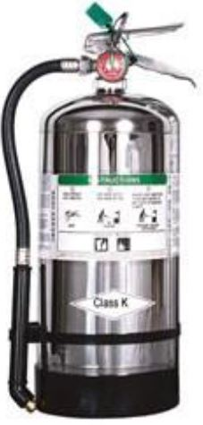
Extintores
Agua
Producto químico seco
Dióxido de carbono
Especializado
PM 6-7
Unidad 6 de Capacitación básica del CERT: Controles de la seguridad contra incendios y de los servicios públicos
6-8

Slide 172
Clasificación/Etiquetado del extintor
Las etiquetas muestran los tipos de incendios para los que el extintor se usa
  Clasificación de fuego de clase A: 1A a 40A
  Clasificación de fuego de clase B: 1B a 640B
Número mayor en etiqueta = mayor cantidad del agente extintor
PM 6-8
Unidad 6 de Capacitación básica del CERT: Controles de la seguridad contra incendios y de los servicios públicos
6-9

Slide 173
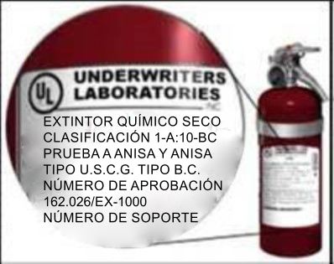
Etiqueta de muestra
PM 6-8
Unidad 6 de Capacitación básica del CERT: Controles de la seguridad contra incendios y de los servicios públicos
6-10

Slide 174
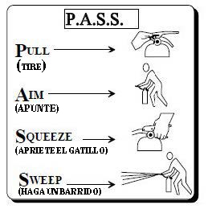
P.A.S.S.
Pruebe el extintor después de tirar del pasador
PM 6-11
Unidad 6 de Capacitación básica del CERT: Controles de la seguridad contra incendios y de los servicios públicos
6-11

Slide 175
Hidrantes interiores de columna húmeda
Generalmente se encuentran en edificios comerciales o apartamentos.
Los voluntarios de CERT no deben operarlo
PM 6-11
Unidad 6 de Capacitación básica del CERT: Controles de la seguridad contra incendios y de los servicios públicos
6-12

Slide 176
Seguridad en la extinción de incendios
La seguridad de los individuos voluntarios de CERT siempre es de la máxima prioridad
PM 6-12
Unidad 6 de Capacitación básica del CERT: Controles de la seguridad contra incendios y de los servicios públicos
6-13

Slide 177
Lo que no se debe hacer en la extinción de incendios
No se ponga demasiado cerca
No trate de luchar contra un fuego solo
No trate de extinguir fuegos grandes
No entre en áreas llenas del humo
PM 6-12
Unidad 6 de Capacitación básica del CERT: Controles de la seguridad contra incendios y de los servicios públicos
6-14

Slide 178
Aminore los riesgos eléctricos
Evite el “pulpo eléctrico”
No pase cables por debajo de alfombras
Compruebe y sustituya los cables quebrados o desgastados
Mantenga los electrodomésticos
PM 6-14
Unidad 6 de Capacitación básica del CERT: Controles de la seguridad contra incendios y de los servicios públicos
6-15

Slide 179
Emergencias eléctricas
Sepa dónde está el interruptor de apagado de la alimentación
  Electrodomésticos
  Cortacircuitos
  Fusibles
Instrucciones para después del apagado de la alimentación que aparecen junto a los servicios públicos
Conozca los procedimientos para volver a encender la alimentación pasado el incendio
PM 6-14
Unidad 6 de Capacitación básica del CERT: Controles de la seguridad contra incendios y de los servicios públicos
6-16

Slide 180
Procedimiento de interrupción de alimentación
Caja de circuitos con apagado
Caja de fusibles con
interruptor de apagado
PM 6-14
Unidad 6 de Capacitación básica del CERT: Controles de la seguridad contra incendios y de los servicios públicos
6-17

Slide 181
Peligros del gas natural
Asfixiante
  Desplaza el oxígeno en el cuerpo
Explosivo
  Puede encenderse fácilmente en ciertas condiciones
PM 6-15
Unidad 6 de Capacitación básica del CERT: Controles de la seguridad contra incendios y de los servicios públicos
6-18

Slide 182
Conciencia de los peligros del gas natural
Instale el detector de gas natural
Instale el detector de monóxido de carbono en el hogar
Pruebe las baterías cada mes con detectores de gas natural y monóxido de carbono
  Cambie las baterías cada seis meses
Localice y etiquete interruptores de apagado del gas
  Tenga una herramienta adecuada que no produzca chispas
PM 6-15
Unidad 6 de Capacitación básica del CERT: Controles de la seguridad contra incendios y de los servicios públicos
6-19

Slide 183
Cierre del gas
Localice y etiquete las válvulas del cierre de gas
Si no es automático, conozca el procedimiento de cierre del gas
PM 6-16
Unidad 6 de Capacitación básica del CERT: Controles de la seguridad contra incendios y de los servicios públicos
6-20

Slide 184
L.I.E.S.
(acrónimo en inglés de limite, aísle, elimine, separe)
Siempre lea las etiquetas
Use el procedimiento de almacenamiento L.I.E.S.
  (limite, aísle, elimine, separe)
PM 6-17
Unidad 6 de Capacitación básica del CERT: Controles de la seguridad contra incendios y de los servicios públicos
6-21

Slide 185
Materiales peligrosos
Corroen otros materiales
Explotan o se enciende fácilmente
Reaccionan fuertemente con el agua
Son inestables cuando se exponen al calor o shock
Son por otra parte tóxicos para la gente, animales o el medio ambiente por absorción, inhalación, inyección o ingestión
PM 6-18
Unidad 6 de Capacitación básica del CERT: Controles de la seguridad contra incendios y de los servicios públicos
6-22

Slide 186
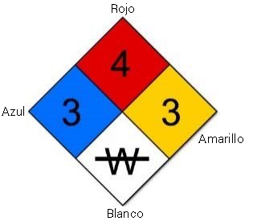
Identificación de materiales peligrosos
PM 6-19
Unidad 6 de Capacitación básica del CERT: Controles de la seguridad contra incendios y de los servicios públicos
6-23

Slide 187
El cuadrante blanco
NFPA 704 Cuadrante de diamante blanco:
  W: Muestra reactividad inusual con el agua
  OX: Posee propiedades de oxidantes
PM 6-19
Unidad 6 de Capacitación básica del CERT: Controles de la seguridad contra incendios y de los servicios públicos
6-24

Slide 188
¡PARE!
Unidad 6 de Capacitación básica del CERT: Controles de la seguridad contra incendios y de los servicios públicos
6-25
Notes:
Foto: señal de pare

Slide 189
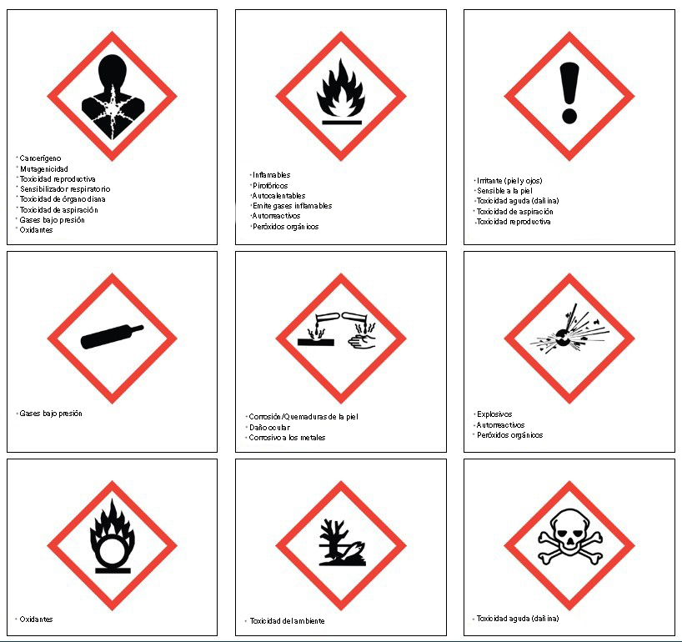
Sistema armonizado global
PM 6-20
Unidad 6 de Capacitación básica del CERT: Controles de la seguridad contra incendios y de los servicios públicos
6-26

Slide 190
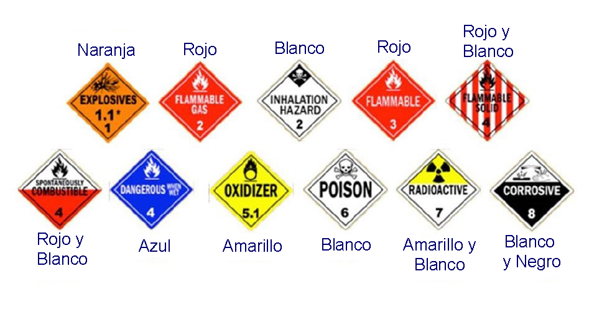
Materiales peligrosos en tránsito
PM 6-21
Unidad 6 de Capacitación básica del CERT: Controles de la seguridad contra incendios y de los servicios públicos
6-27

Slide 191
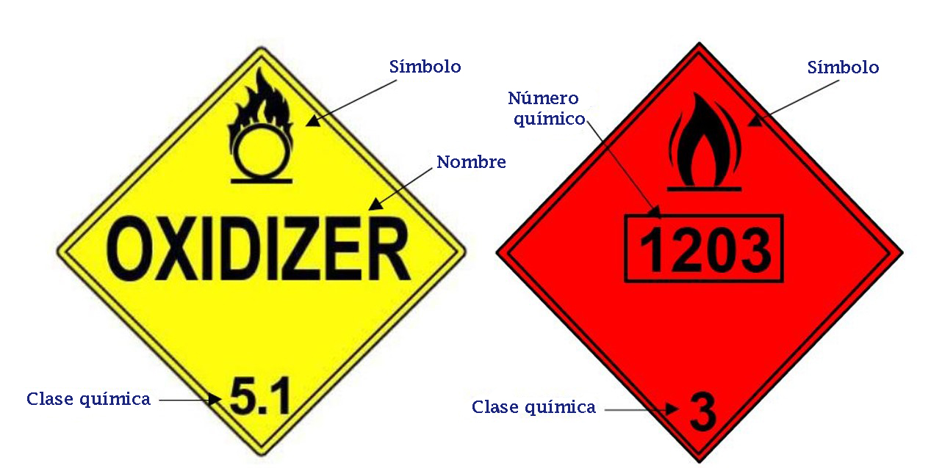
Aviso de riesgos UN y NA
PM 6-21
Unidad 6 de Capacitación básica del CERT: Controles de la seguridad contra incendios y de los servicios públicos
6-28

Slide 192

¿Mayor de 1?
Recuerde:
¡Todos los avisos de materiales peligrosos son un disco “Pare” para los voluntarios de CERT!
Unidad 6 de Capacitación básica del CERT: Controles de la seguridad contra incendios y de los servicios públicos
6-29

Slide 193
Ejercicio 6.1
Practique el uso de un extintor de incendios portátil para extinguir un fuego pequeño
Aplique trabajo en equipo para extinguir el fuego.
PM 6-22
Unidad 6 de Capacitación básica del CERT: Controles de la seguridad contra incendios y de los servicios públicos
6-30

Slide 194
Resumen de la Unidad
Usted debe saber:
  Las claves para la extinción efectiva de incendios
  Las clases de incendios y tipos de extintores
  P.A.S.S.
  Cómo identificar materiales peligrosos
  Siga siempre las reglas de seguridad establecidas para los CERT. ¡La seguridad personal es lo primero!
PM 6-23
Unidad 6 de Capacitación básica del CERT: Controles de la seguridad contra incendios y de los servicios públicos
6-31

Slide 195
Asignación de tareas
Unidad de lectura a ser cubierta en la siguiente sesión
Traiga las provisiones necesarias a la siguiente sesión
Use la ropa apropiada para la siguiente sesión
PM 6-23
Unidad 6 de Capacitación básica del CERT: Seguridad contra incendios y controles de servicios públicos
6-32

Slide 196
Capacitación básica del CERT
Unidad 7: Operaciones livianas de búsqueda y rescate

Slide 197
Objetivos de la Unidad
Identifique y aplique los requisitos de evaluación de CERT para posibles situaciones de búsqueda y rescate
Demuestre técnicas comunes para operaciones livianas de búsqueda y rescate
Demuestre las técnicas seguras para la eliminación/recogido de escombros y el rescate del sobreviviente durante las operaciones de búsqueda y rescate
PM 7-1
Unidad 7 de Capacitación básica del CERT: Operaciones ligeras de búsqueda y rescate
7-1

Slide 198
Tópicos de la Unidad
Búsqueda y evaluación del rescate
Conducción de operaciones de búsqueda interior y exterior
Conducción de operaciones de rescate
PM 7-1
Unidad 7 de Capacitación básica del CERT: Operaciones livianas de búsqueda y rescate
7-2

Slide 199
Búsqueda y rescate
La búsqueda y rescate consiste en tres operaciones separadas
  Evaluación: La utilización de modelo continuo de 9 pasos
  Búsqueda: La localización de sobrevivientes y la documentación:
  Rescate: Rescate de sobrevivientes
PM 7-1
Unidad 7 de Capacitación básica del CERT: Operaciones livianas de búsqueda y rescate
7-3

Slide 200
La decisión intentar el rescate
Las decisiones de intento de rescate están basadas en tres factores
  Riesgos implicados para el rescatador y el sobreviviente
  El mayor bien para el mayor número de personas
  Recursos y mano de obra disponible
PM 7-1
Unidad 7 de Capacitación básica del CERT: Operaciones livianas de búsqueda y rescate
7-4

Slide 201
Objetivos de la búsqueda y rescate
Rescate del mayor número de personas en el menor tiempo posible
Saque primero a los heridos que pueden caminar
Rescate luego a sobrevivientes ligeramente atrapados
Mantenga seguros a rescatadores y sobrevivientes
PM 7-1
Unidad 7 de Capacitación básica del CERT: Operaciones livianas de búsqueda y rescate
7-5

Slide 202
Búsqueda y rescate efectivos
Depende de:
  La evaluación efectiva
  La seguridad del rescatador
  La seguridad del sobreviviente
PM 7-1
Unidad 7 de Capacitación básica del CERT: Operaciones livianas de búsqueda y rescate
7-6

Slide 203
Evaluación de CERT
Haga un recuento de los hechos
Determine los daños
Considere probabilidades
Determine su situación
Establezca prioridades
Tome decisiones
Desarrolle un plan de acción
Tome medidas
Evalúe el progreso
PM 7-3
Unidad 7 de Capacitación básica del CERT: Operaciones livianas de búsqueda y rescate
7-7

Slide 204
Paso 1 de evaluación
Haga un recuento de los hechos
  Fecha del acontecimiento y día
  de la semana
  Tipo de construcción y terreno
  Ocupación
  Clima
  Peligros
  Haba una búsqueda del perfil del sujeto
PM 7-5
Unidad 7 de Capacitación básica del CERT: Operaciones livianas de búsqueda y rescate
7-8

Slide 205
Ejercicio 7.1
Piense en las siguientes preguntas:
  ¿Qué le dice este escenario de los hechos acerca de la probable densidad del área afectada?
  ¿Qué le dice este escenario acerca de los hechos que deben ser reunidos?
  ¿Qué impacto podrían tener estos hechos en las operaciones de búsqueda y rescate?
  ¿Qué tipos de operaciones de búsqueda y rescate son probables?
  ¿Cuáles, si las hay, son las restricciones que el personal de búsqueda y rescate puede enfrentar en este escenario?
  ¿Se pueden superar estas limitaciones dentro de la misión establecida de CERT? Y si es así, ¿cómo?
PM 7-5
Unidad 7 de Capacitación básica del CERT: Operaciones livianas de búsqueda y rescate
7-9

Slide 206
Paso 2 de la evaluación
Determine la situación y comunique el daño
  La misión de CERT cambia si el daño es leve, moderado o grave
PM 7-6
Unidad 7 de Capacitación básica del CERT: Operaciones livianas de búsqueda y rescate
7-10

Slide 207
Daños ligeros
Superficial
Ventanas quebradas
Grietas o roturas superficiales en la superficie de la pared
Daños menores en el contenido del interior
Seguridad para entrar y permanecer
PM 7-6
Unidad 7 de Capacitación básica del CERT: Operaciones livianas de búsqueda y rescate
7-11

Slide 208
Daño moderado
Signos visibles de daños
Trabajo decorativo dañado o caído
Muchos fisuras o roturas visibles en la pared
Daños importantes en el contenido del interior
Edificio todavía sobre sus cimientos
Entre solo para salvar vidas
PM 7-6
Unidad 7 de Capacitación básica del CERT: Operaciones livianas de búsqueda y rescate
7-12

Slide 209
Fuertes daños
Colapso parcial o total
Inclinación
Evidente inestabilidad estructural
Edificio con descolocación sobre sus cimientos
Humo, fuego, fugas de gas, o materiales peligrosos
Crecida de las aguas
¡No entre en un edificio con daños serios en ninguna circunstancia!
PM 7-7
Unidad 7 de Capacitación básica del CERT: Operaciones livianas de búsqueda y rescate
7-13

Slide 210
Paso 3 de evaluación
Considere las probabilidades siguientes:
  ¿Qué estable es la situación?
  ¿Cuáles son los factores secundarios que deberían considerarse?
  ¿Qué más podría estar mal?
  ¿Qué significa eso para la búsqueda y rescate?
PM 7-8
Unidad 7 de Capacitación básica del CERT: Operaciones livianas de búsqueda y rescate
7-14

Slide 211
Paso 4 de evaluación
Determine su situación
  ¿Es lo suficientemente segura la situación para proseguir?
  ¿Qué riesgos afrontarán los rescatadores?
  ¿Qué recursos son necesarios?
  ¿Qué recursos están disponibles?
PM 7-9
Unidad 7 de Capacitación básica del CERT: Operaciones livianas de búsqueda y rescate
7-15

Slide 212
Rescate Recursos
Personal:
  Bomberos
  Oficiales de policía
  Médicos, enfermeras
  Contratistas
Herramientas:
  Palancas
  Gatas de auto
  Motosierras
Equipo
PM 7-9
Unidad 7 de Capacitación básica del CERT: Operaciones livianas de búsqueda y rescate
7-16

Slide 213
Paso 5 de evaluación
Establezca prioridades:
  ¿Qué debe hacerse?
  ¿En qué orden?
  ¿Cómo se puede rescatar al mayor número posible en el menor tiempo posible?
PM 7-10
Unidad 7 de Capacitación básica del CERT: Operaciones livianas de búsqueda y rescate
7-17

Slide 214
Paso 6 de evaluación
Tome decisiones:
  Tenga presente:
    La seguridad de miembros de CERT
    La seguridad de la vida para sobrevivientes y otros
    La protección del ambiente
    La protección de la propiedad
PM 7-10
Unidad 7 de Capacitación básica del CERT: Operaciones livianas de búsqueda y rescate
7-17

Slide 215
Paso 7 de evaluación
Desarrollo de un plan de acción:
  Operación enfocada en prioridades y decisiones establecidas
  Proporcione la documentación a dar a las agencias de los socorristas
  Proporcione la documentación a forma parte de los archivos de CERT
PM 7-11
Unidad 7 de Capacitación básica del CERT: Operaciones livianas de búsqueda y rescate
7-17

Slide 216
Paso 8 de evaluación
Tome medidas:
  Base la acción en el plan desarrollado durante el paso 7
PM 7-11
Unidad 7 de Capacitación básica del CERT: Operaciones livianas de búsqueda y rescate
7-20

Slide 217
Paso 9 de evaluación
Evalúe el progreso:
  El paso más crítico
  Supervise la eficacia y la seguridad del plan
PM 7-11
Unidad 7 de Capacitación básica del CERT: Operaciones livianas de búsqueda y rescate
7-21

Slide 218
Ejercicio 7.2
Considerando el desastre y el edificio específico, conteste a las preguntas siguientes
  ¿Cuál debe ser el recuento de los hechos pertinentes?
  ¿Qué tipo de predicción puede hacer en cuanto a los daños, basado en el incidente y la construcción?
  ¿Qué problemas de búsqueda y de rescate probables puede identificar?
  ¿Qué consideraciones de seguridad específicas puede identificar?
PM 7-12
Unidad 7 de Capacitación básica del CERT: Operaciones livianas de búsqueda y rescate
7-22

Slide 219
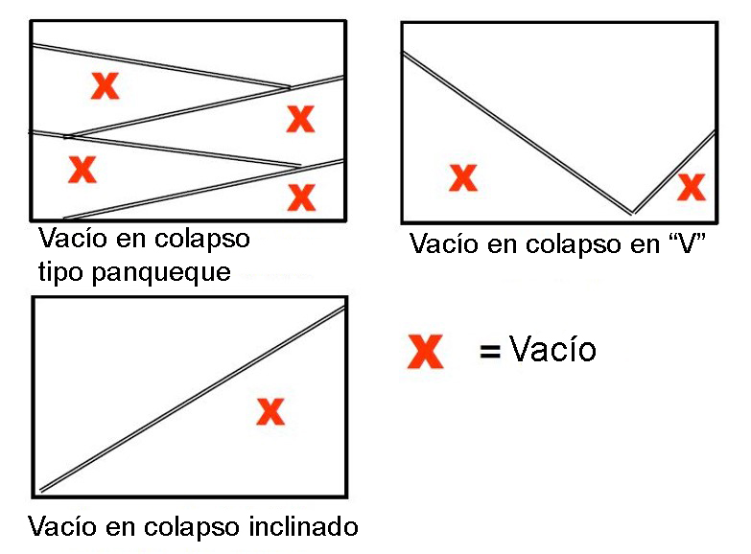
Vacíos estructurales
¡Si ve pisos o paredes caídos, SALGA!
PM 7-13
Unidad 7 de Capacitación básica del CERT: Operaciones livianas de búsqueda y rescate
7-23

Slide 220
Vacíos individuales
Los sobrevivientes pueden buscar protección en varios sitios
  Dentro de bañeras
  Debajo de escritorios
  Dentro de gabinetes
  Bajo o al costado de camas
  Dentro de armarios
PM 7-13
Unidad 7 de Capacitación básica del CERT: Operaciones livianas de búsqueda y rescate
7-24

Slide 221
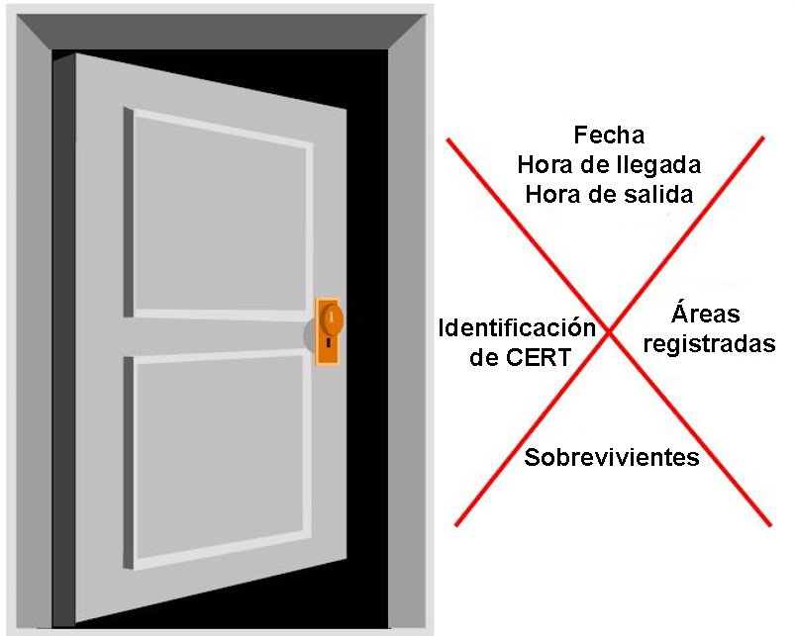
Haga una búsqueda de marcas
Al ingresar al área de búsqueda:
  Haga una diagonal
  Introduzca información
Tras dejar el área de búsqueda:
  Complete ‘X’.
  Introduzca información
PM 7-14
Unidad 7 de Capacitación básica del CERT: Operaciones livianas de búsqueda y rescate
7-25

Slide 222
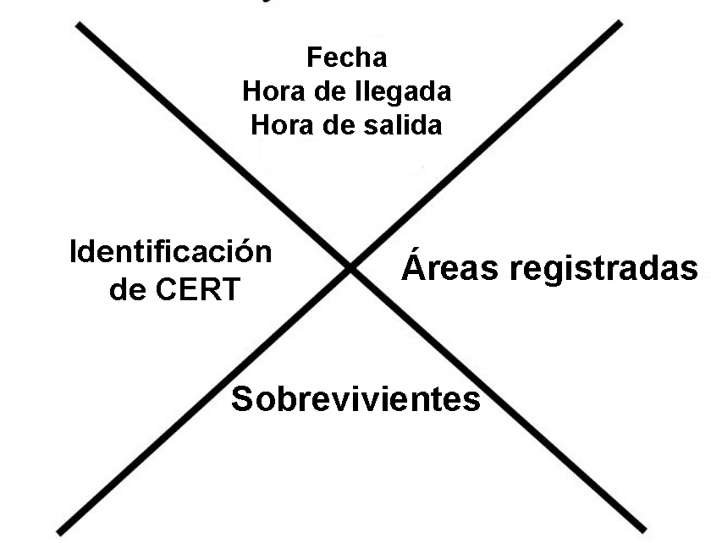
Haga una búsqueda de marcas
¿Qué información marca?
PM 7-14
Unidad 7 de Capacitación básica del CERT: Operaciones livianas de búsqueda y rescate
7-26

Slide 223
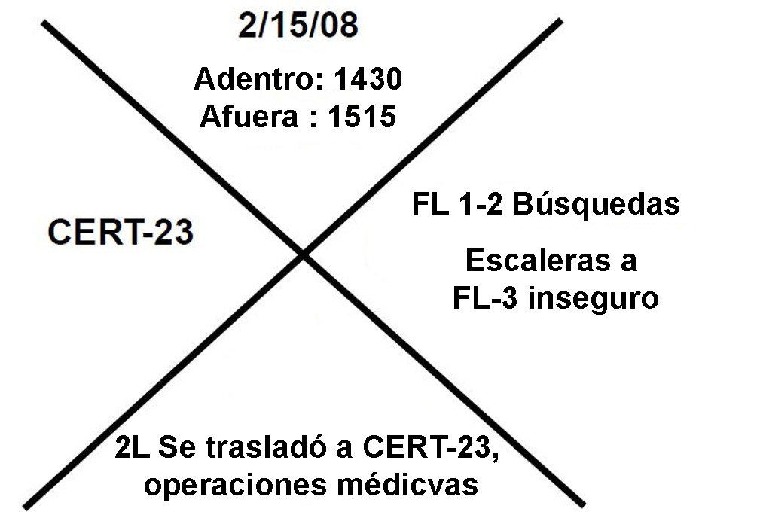
Busque marcas
Muestra
PM 7-14
Unidad 7 de Capacitación básica del CERT: Operaciones livianas de búsqueda y rescate
7-27

Slide 224
Busque una metodología
Permanezca dentro de la distancia de un brazo de otro miembro de CERT
Llame a los sobrevivientes, “Si alguien puede oír mi voz, venga aquí”
Pregunte a cualquier sobreviviente quien puede dar más información sobre el edificio u otros que puedan estar atrapados
Los sobrevivientes podrían estar en shock o confundidos
PM 7-14
Unidad 7 de Capacitación básica del CERT: Operaciones livianas de búsqueda y rescate
7-28

Slide 225
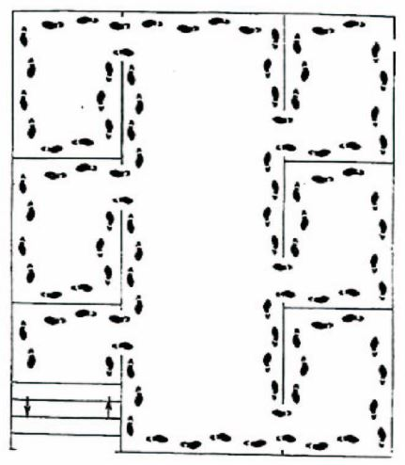
Busque una metodología
De abajo arriba y de arriba abajo en edificio de varios pisos.
Pared derecha/pared izquierda si es un solo piso
Pare con frecuencia para escuchar
PM 7-15
Unidad 7 de Capacitación básica del CERT: Light Operaciones de búsqueda y rescate
7-29

Slide 226
Busque una metodología
Pare con frecuencia para escuchar:
  Golpecitos
  Movimientos
  Voces
PM 7-15
Unidad 7 de Capacitación básica del CERT: Light Operaciones de búsqueda y rescate
7-30

Slide 227
Busque una metodología
La triangulación permite que los rescatadores vean una ubicación desde varios ángulos
PM 7-15
Unidad 7 de Capacitación básica del CERT: Operaciones livianas de búsqueda y rescate
7-31

Slide 228
Busque una metodología
Lleve un registro de sobrevivientes rescatados y de aquellos que permanecen atrapados o que están muertos
Reporte información al personal de servicios de emergencia
PM 7-15
Unidad 7 de Capacitación básica del CERT: Operaciones livianas de búsqueda y rescate
7-32

Slide 229
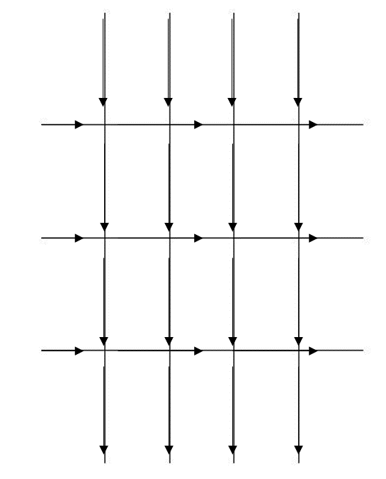
Búsqueda exterior
Establezca una búsqueda por la red:
  Establezca una distancia entre buscadores teniendo en consideración la visibilidad y los escombros
  Modelos de superposición para amplia cobertura
  Busque siguiendo la dirección de una línea recta en lo que sea posible
  Marque las áreas donde ya haya realizado la búsqueda
PM 7-15
Unidad 7 de Capacitación básica del CERT: Operaciones livianas de búsqueda y rescate
7-32

Slide 230
Operaciones de rescate
Despeje el área de objetos y escombros para rescatar a los sobrevivientes y crear las condiciones de seguridad necesarias para el rescate
Determine la condición de los sobrevivientes
Saque a los sobrevivientes
PM 7-17
Unidad 7 de Capacitación básica del CERT: Operaciones livianas de búsqueda y rescate
7-34

Slide 231
Cree las condiciones de seguridad necesarias
Mantenga la seguridad del rescatador
Determine la existencia de sobrevivientes en los edificios con ligeros o moderados daños
Evacúe a los sobrevivientes a la brevedad posible
PM 7-17
Unidad 7 de Capacitación básica del CERT: Operaciones livianas de búsqueda y rescate
7-35

Slide 232
Precauciones para minimizar los riesgos
Sea consciente de sus limitaciones
Siga los procedimientos de seguridad
Despeje el área de escombros mediante apalancamiento y apuntalamiento
PM 7-17
Unidad 7 de Capacitación básica del CERT: Operaciones livianas de búsqueda y rescate
7-36

Slide 233
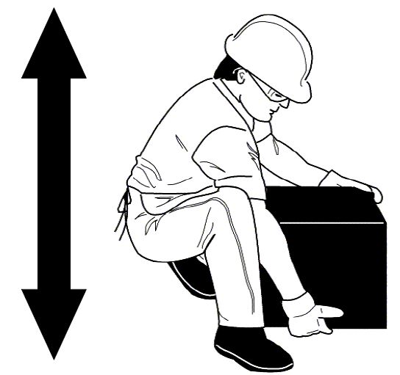
Procedimientos apropiados para cargar
Espalda recta
Rodillas flexionadas
Mantenga lo que cargue pegado al cuerpo
Levante peso usando las piernas
PM 7-18
Unidad 7 de Capacitación básica del CERT: Operaciones livianas de búsqueda y rescate
7-37

Slide 234
Apalancamiento y apuntalamiento
Para levantar bastante peso
Realizado en tándem
Ayuda a librar sobrevivientes
Se pueden usar otros materiales y objetos
PM 7-18
Unidad 7 de Capacitación básica del CERT: Operaciones livianas de búsqueda y rescate
7-38

Slide 235
Dos formas de retiro
Retiro solo o con ayuda; y
Equipo elevador o de arrastre
PM 7-21
Unidad 7 de Capacitación básica del CERT: Operaciones livianas de búsqueda y rescate
7-39

Slide 236
¿Qué métodos de libramiento emplear?
El método de libramiento depende de varios criterios
  Estabilidad general de las condiciones de seguridad inmediatas
  Número de rescatadores disponibles
  Fuerza y capacidad de los rescatadores
  Condición de sobreviviente
PM 7-21
Unidad 7 de Capacitación básica del CERT: Operaciones livianas de búsqueda y rescate
7-40

Slide 237
Cargar en los brazos
Levante al sobreviviente tomándolo de la espalda y por debajo las rodillas
Levante al sobreviviente manteniendo su propia espalda recta y usando las fuerzas de las piernas
PM 7-21
Unidad 7 de Capacitación básica del CERT: Operaciones livianas de búsqueda y rescate
7-41

Slide 238
Cargar en la espalda
PM 7-22
Unidad 7 de Capacitación básica del CERT: Operaciones livianas de búsqueda y rescate
7-42

Slide 239
Cargar entre dos personas
PM 7-22
Unidad 7 de Capacitación básica del CERT: Operaciones livianas de búsqueda y rescate
7-43

Slide 240
Cargar en una silla
PM 7-23
Unidad 7 de Capacitación básica del CERT: Operaciones livianas de búsqueda y rescate
7-44

Slide 241
Cargar con una manta
PM 7-24
Unidad 7 de Capacitación básica del CERT: Operaciones livianas de búsqueda y rescate
7-45

Slide 242
Hacer rodar como un tronco
PM 7-25
Unidad 7 de Capacitación básica del CERT: Operaciones livianas de búsqueda y rescate
7-46

Slide 243
Arrastre con una manta
PM 7-25
Unidad 7 de Capacitación básica del CERT: Operaciones livianas de búsqueda y rescate
7-47

Slide 244
Ejercicio 7.3
División en equipos de siete
Los miembros de su equipo se ofrecerán para ser “víctimas” que otros miembros del equipo moverán mediante la utilización de equipos de arrastre y otras formas de traslado como se demostró en la clase
Use sillas y otros objetos según sea necesario para arrastrar y cargar
Intercambie los roles de “rescatador” y “víctima” de modo que cada miembro del equipo tenga la posibilidad de practicar las formas de arrastrar y cargar
¡Sepa sus límites! No intente levantar ni cargar lo que no será seguro para usted y la víctima
PM 7-26
Unidad 7 de Capacitación básica del CERT: Operaciones livianas de búsqueda y rescate
7-48

Slide 245
Ejercicio 7.4
Dividirse en equipos de siete
Su equipo será dirigido a un “sitio de daños”. Considere su plan de acción
Ingrese al “sitio de daños” y haga la búsqueda en habitaciones Ubique a las víctimas y haga planes para librarlos de los escombros
Apalancamiento y apuntalamiento según sea necesario para librar al sobreviviente
Utilizar los equipos elevadores y de arrastre para trasladar a las víctimas de la habitación (y, si es posible, del edificio)
Si hay un segundo “sitio de daños”, conduzca otra operación de rescate
PM 7-26
Unidad 7 de Capacitación básica del CERT: Operaciones livianas de búsqueda y rescate
7-49

Slide 246
Resumen de la Unidad
Usted debe saber
  Cómo decidir si intentar rescatar
  Los objetivos de la búsqueda y rescate en interiores y exteriores
  Cómo realizar la búsqueda y la evaluación del rescate
  Las marcas de los edificios
  Las funciones de rescate
  Cómo hacer la eliminación/recogido de escombros
  Cómo librar a los sobrevivientes
PM 7-27
Unidad 7 de Capacitación básica del CERT: Operaciones livianas de búsqueda y rescate
7-50

Slide 247
Asignación de tareas
Unidad de lectura a ser cubierta en la siguiente sesión
Traiga las provisiones necesarias a la siguiente sesión
Use ropa apropiada para la siguiente sesión
PM 7-27
Unidad 7 de Capacitación básica del CERT: Operaciones livianas de búsqueda y rescate
7-51

Slide 248
Terrorismo y CERT
Unidad 8 de Capacitación básica del CERT:

Slide 249
Objetivos de la Unidad
Definir el terrorismo
Enumerar los ocho signos de terrorismo y describir cómo reportar una actividad sospechosa
Explicar el rol de un voluntario CERT durante un incidente terrorista
Describir las actividades para prepararse para un incidente terrorista en el hogar, en el trabajo y en la comunidad
PM 8-1
Unidad 8 de Capacitación básica del CERT: Terrorismo y CERT
8-1

Slide 250
Tópicos de la Unidad
Definir el terrorismo
Los objetivos y tácticas terroristas
Preparación de su comunidad
Hasta que llegue la ayuda
Materiales peligrosos y químicos, biológico, radiológico, nucleares y explosivos (CBRNE, por sus siglas en inglés).
PM 8-1
Unidad 8 de Capacitación básica del CERT: Terrorismo y CERT
8-2

Slide 251
¿Qué es el terrorismo?
El uso ilícito de la fuerza o la violencia contra personas o bienes para intimidar u obligar a un gobierno, a la población civil o a cualquier otro segmento de los mismos, para promover objetivos políticos o sociales
PM 8-2
Unidad 8 de Capacitación básica del CERT: Terrorismo y CERT
8-3

Slide 252
Objetivos de los terroristas
Influir en la política del gobierno y para lograr objetivos específicos
Socavar el sentimiento de seguridad del público y su confianza en el gobierno
Dejar visto al gobierno como ineficaz, débil y/o de otra manera incapaz
PM 8-2
Unidad 8 de Capacitación básica del CERT: Terrorismo y CERT
8-4

Slide 253
Nuevas tácticas
Francotirador activo
Dispositivos explosivos improvisados (los IED)
Ataques terroristas coordinados complejos
Ataques cibernéticos
PM 8-2
Unidad 8 de Capacitación básica del CERT: Terrorismo y CERT
8-5

Slide 254
Indicadores potenciales
¡Si ve algo, diga algo!
Entienda los signos de actividad terrorista
Póngase en contacto con las autoridades del orden público locales
Utilice la Línea del FBI de Aviso de Actividades Sospechosas
PM 8-5
Unidad 8 de Capacitación básica del CERT: Terrorismo y CERT
8-6

Slide 255
Ocho signos de terrorismo
Vigilancia
Recopilación de información
Pruebas de seguridad
Financiamiento
Adquisición de provisiones
Suplantación de gente sospechosa
Ensayos y practicas
Despliegue
PM 8-5
Unidad 8 de Capacitación básica del CERT: Terrorismo y CERT
8-7

Slide 256
Objetivos potenciales
Objetivos blandos incluyen escuelas, parques, muchedumbres en lugares amplios, cafés y salas de conciertos.
Menos seguro Los objetivos incluyen los centros comerciales, cines y universidades
PM 8-6
Unidad 8 de Capacitación básica del CERT: Terrorismo y CERT
8-8

Slide 257
Ejercicio 8.1
Propósito: Como con todos los tipos de desastres y emergencias, la preparación es clave para planear un acontecimiento relacionado con el terrorismo. Aunque a menudo es difícil predecir cuándo puede ocurrir tal acontecimiento, hay una serie de pasos que se pueden dar hoy para estar preparado
Instrucciones:
  Dividirse en pequeños grupos de mesa
  Como grupo, crear una lista de actividades que los voluntarios de CERT pueden desarrollar o trabajar en casa para prepararse mejor para una emergencia relacionada con el terrorismo. Prepárese para compartir su lista con el resto de la clase
PM 8-6
Unidad 8 de Capacitación básica del CERT: Terrorismo y CERT
8-9

Slide 258
Francotirador activo
Ejecutar
  Si es accesible una vía de escape, intente salir del local
Escóndase
  Si la evacuación es imposible, encuentre un lugar para esconderse donde sea menos probable que lo pueda encontrar el asesino en masa
Luche
  Si no puede correr, evacuar o esconderse cuando su vida está en peligro inminente, puede intentar interrumpir y/o inhabilitar al asesino en masa
PM 8-7
Unidad 8 de Capacitación básica del CERT: Terrorismo y CERT
8-10

Slide 259
Hasta que llegue la ayuda
Los voluntarios de CERT NO están equipados ni entrenados para responder a incidentes terroristas
Si se encuentra en una situación que cree ser un ataque terrorista, concéntrese en las intervenciones que salven más vidas:
  Mueva a aquellos en grave peligro a un lugar seguro
  Pare el sangrado, prevenga el shock
  Mantenga la temperatura corporal
  Ponga a los sobrevivientes inconscientes en la posición de recuperación
  Ofrezca comodidad y apoyo a las personas alrededor suyo
PM 8-10
Unidad 8 de Capacitación básica del CERT: Terrorismo y CERT
8-11

Slide 260
Consideraciones
Antes de asistir a aquellos alrededor suyo, considere:
  Cómo el estrés y el miedo en medio de la situación le pueden afectar a usted
  Efectos inmediatos sobre la salud de ciertos tipos de ataques
PM 8-10
Unidad 8 de Capacitación básica del CERT: Terrorismo y CERT
8-12

Slide 261
Segundo ataque
Esté preparado para un segundo ataque
Esté alerta de sus alrededores
Aléjese del peligro tan pronto como pueda
Mueva a otros a un lugar seguro si puede
PM 8-11
Unidad 8 de Capacitación básica del CERT: Terrorismo y CERT
8-13

Slide 262
¿Qué harán los socorristas profesionales?
Evalúe la situación paso a paso
  ¿Qué está sucediendo?
  ¿Qué tan mala es la situación y cuánto peor se podría poner?
  ¿Qué medidas pueden adoptarse para controlar el incidente de forma segura?
  ¿Qué recursos se necesitarán?
PM 8-12
Unidad 8 de Capacitación básica del CERT: Terrorismo y CERT
8-14

Slide 263
Procedimientos de descontaminación básicos
Abandone el área contaminada
Tome medidas de descontaminación
  Despeje el área de todo
  Lávese las manos
  Limpie con agua el cuerpo entero
  Seque por absorción
Repórtese para el proceso
de descontaminación
PM 8-13
Unidad 8 de Capacitación básica del CERT: Terrorismo y CERT
8-15

Slide 264
Indicadores de CBRNE
Las nubes del vapor o vahos que son extrañas para el área o para la hora del día
Paquetes, cajas o vehículos fuera de lugar y desatendidos
Si observa algún indicador
  No toque
  Aléjese
  Repórtelo
PM 8-14
Unidad 8 de Capacitación básica del CERT: Terrorismo y CERT
8-16

Slide 265
Armas nucleares
Deriva fuerza destructiva de la reacción nuclear
La zona afectada es más grande que la propagación de objetos contaminados
El potencial para bajas se extiende más allá del ataque inicial
Efectos a largo plazo difíciles de supervisar y rastrear
PM 8-14
Unidad 8 de Capacitación básica del CERT: Terrorismo y CERT
8-17
Notes:
Foto: No están permitidas las drogas o armas nucleares

Slide 266
Procedimientos de refugio establecidos
Apague los sistemas de ventilación
Vaya a su habitación de refugio
Utilice láminas de plástico recortadas para cubrir las aberturas de aire.
Use cinta adhesiva sobre puertas, ventanas, rejillas de ventilación
Use cinta adhesiva para sellar otras áreas
Escuche con una radio batería pilas
Ventile la habitación una vez que los contaminantes se disipen
8-15
Unidad 8 de Capacitación básica del CERT: Terrorismo y CERT
8-18

Slide 267
Resumen de la Unidad
Cuando los terroristas atacan, sus objetivos son:
  Crear bajas masivas
  Interrumpir los recursos críticos, los servicios vitales y la economía
  Crear miedo
Nuevas tácticas
  Francotirador activo
  Los dispositivos explosivos improvisados
  Ataques coordinados complejos
  Ataques cibernéticos
Los voluntarios de CERT no están equipados ni entrenados para responder a incidentes terroristas
PM 8-17
Unidad 8 de Capacitación básica del CERT: Terrorismo y CERT
8-19

Slide 268
Asignación de tareas
Revise los materiales para la siguiente sesión
Use ropa apropiada para la siguiente sesión
PM 8-18
Unidad 8 de Capacitación básica del CERT: Terrorismo y CERT
8-20

